Slide 1
有穷状态自动机
形式语言与自动机
Formal Languages and Automata Theory
计算机科学与技术学院
哈尔滨工业大学（深圳）
汤步洲

Slide 2
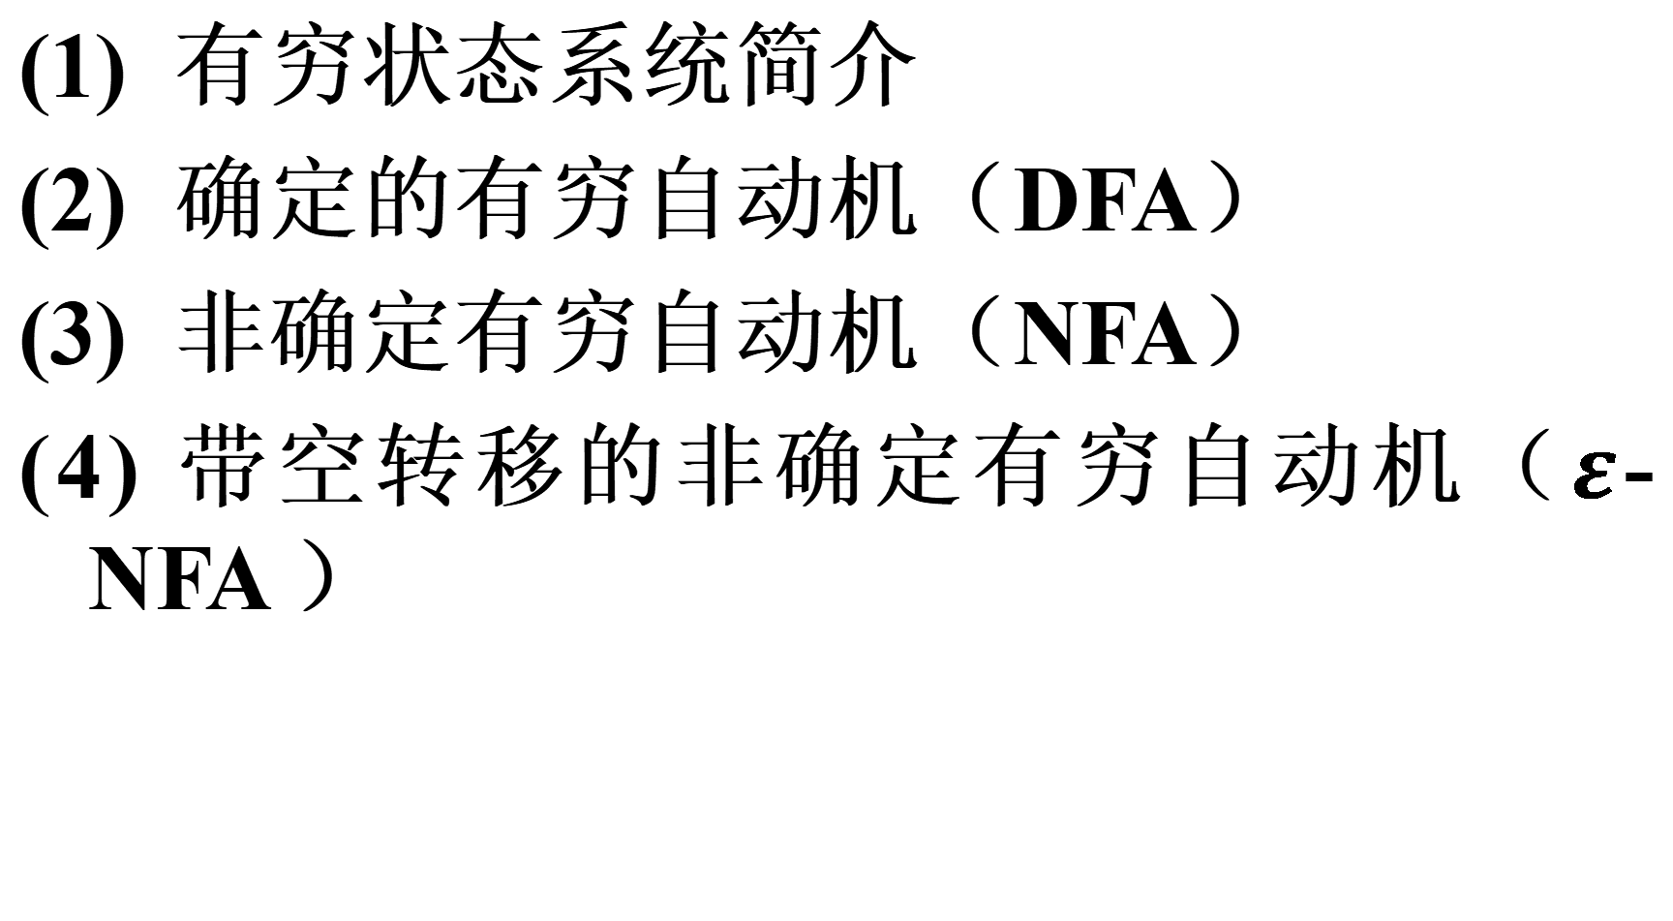
内容大纲
(1) 有穷状态系统简介
(2) 确定的有穷自动机（DFA）
(3) 非确定有穷自动机（NFA）
(4) 带空转移的非确定有穷自动机（$ε$-NFA ）

Slide 3
内容大纲
(1) 有穷状态系统简介
(2) 确定有穷自动机（DFA）
(3) 非确定有穷自动机（NFA）
(4) 带空转移的非确定有穷自动机（𝜺-NFA ）

Slide 4
有穷状态系统
在系统的运行过程中，系统的状态在有限状态间不断变化，每个状态可以迁移到零个或多个状态，系统的输入决定执行哪个状态的迁移。

Slide 5
有穷状态系统
在系统的运行过程中，系统的状态在有限状态间不断变化，每个状态可以迁移到零个或多个状态，系统的输入决定执行哪个状态的迁移。
例:电视遥控器开关。
关闭
状态
关闭/打开—输入字符/命令
电视开
电视关
打开

Slide 6
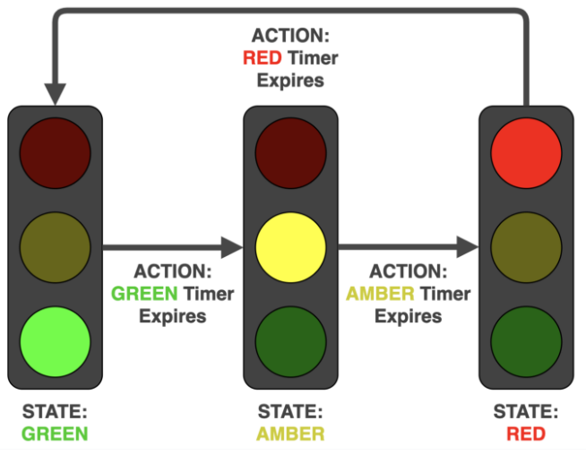
有穷状态系统
在系统的运行过程中，系统的状态在有限状态间不断变化，每个状态可以迁移到零个或多个状态，系统的输入决定执行哪个状态的迁移。
例:交通信号灯。
Source: https://medium.com/well-red/state-machines-for-everyone-part-1-introduction-b7ac9aaf482e

Slide 7
有穷状态系统
有穷状态系统—“狼、羊、菜问题”
Notes:
从这个图中找出从初始状态到目标状态的一条有向路，就是这个问题的一个解。

Slide 8
有穷状态系统
数字电路设计
电脑游戏设计
各种通信协议: TCP, HTTP, Bluetooth, Wifi
文本搜索，词法分析等
编译器
Notes:
有穷状态系统在日常生活中有着广泛的应用。
而我们这里学习的有穷自动机是作为语言的一种识别装置。

Slide 9
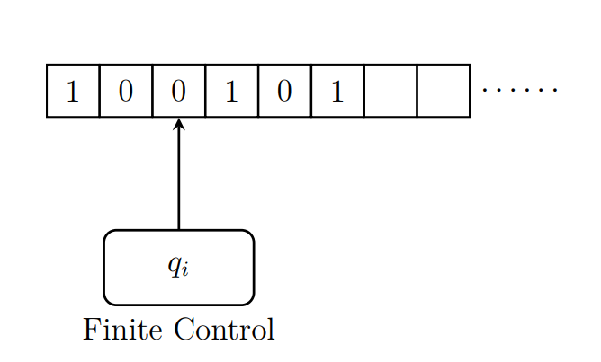
有穷自动机抽象装置
一条输入带
一个读头
一个有穷控制器
输入带划分为单元格，每个格子可以放置一个字符，整条输入带可以表示一个符号串。
Notes:
有穷自动机可以抽象为这样的一个装置。
输入带划分为单元格，每个格子可以放置一个字符，那么整条输入带可以表示一个字符串。
读头可以从左到右扫描输入带，将每次的字符传输给控制器。控制器根据读入的字符和当前的状态，进行状态转移。然后控制读头进行下一个字符的读取。

Slide 10
有穷自动机抽象装置
一条输入带
一个读头
一个有穷控制器
输入带划分为单元格，每个格子可以放置一个字符，整条输入带可以表示一个符号串。
读头可以从左到右扫描输入带，将每次的字符传输给控制器。
Notes:
有穷自动机可以抽象为这样的一个装置。
输入带划分为单元格，每个格子可以放置一个字符，那么整条输入带可以表示一个字符串。
读头可以从左到右扫描输入带，将每次的字符传输给控制器。控制器根据读入的字符和当前的状态，进行状态转移。然后控制读头进行下一个字符的读取。

Slide 11
有穷自动机抽象装置
一条输入带
一个读头
一个有穷控制器
输入带划分为单元格，每个格子可以放置一个字符，整条输入带可以表示一个符号串。
读头可以从左到右扫描输入带，将每次的字符传输给控制器。
控制器根据读入的字符和当前的状态，进行状态转移。然后控制读头进行下一个字符的读取。
Notes:
有穷自动机可以抽象为这样的一个装置。
输入带划分为单元格，每个格子可以放置一个字符，那么整条输入带可以表示一个字符串。
读头可以从左到右扫描输入带，将每次的字符传输给控制器。控制器根据读入的字符和当前的状态，进行状态转移。然后控制读头进行下一个字符的读取。

Slide 12
内容大纲
(1) 有穷状态系统简介
(2) 确定有穷自动机
(3) 非确定有穷自动机
(4) 带空转移的非确定有穷自动机

Slide 13
确定有穷自动机
确定有穷自动机（Deterministic Finite Automaton, DFA ）
具有有穷个状态，不同的状态代表不同的意义。按照实际的需要，可以在不同的状态间转换。
将输入字符串中的字符汇集在一起构成一个字母表。处理的所有字符串都是该字母表上的字符串。
在任一状态下，从输入字符串中读入一个字符，根据当前状态和读入的这个字符转到新的状态。
有一个开始状态。
还有一些终止（或接受）状态，表示到目前为止所读入的字符构成的字符串是语言的一个句子。

Slide 14
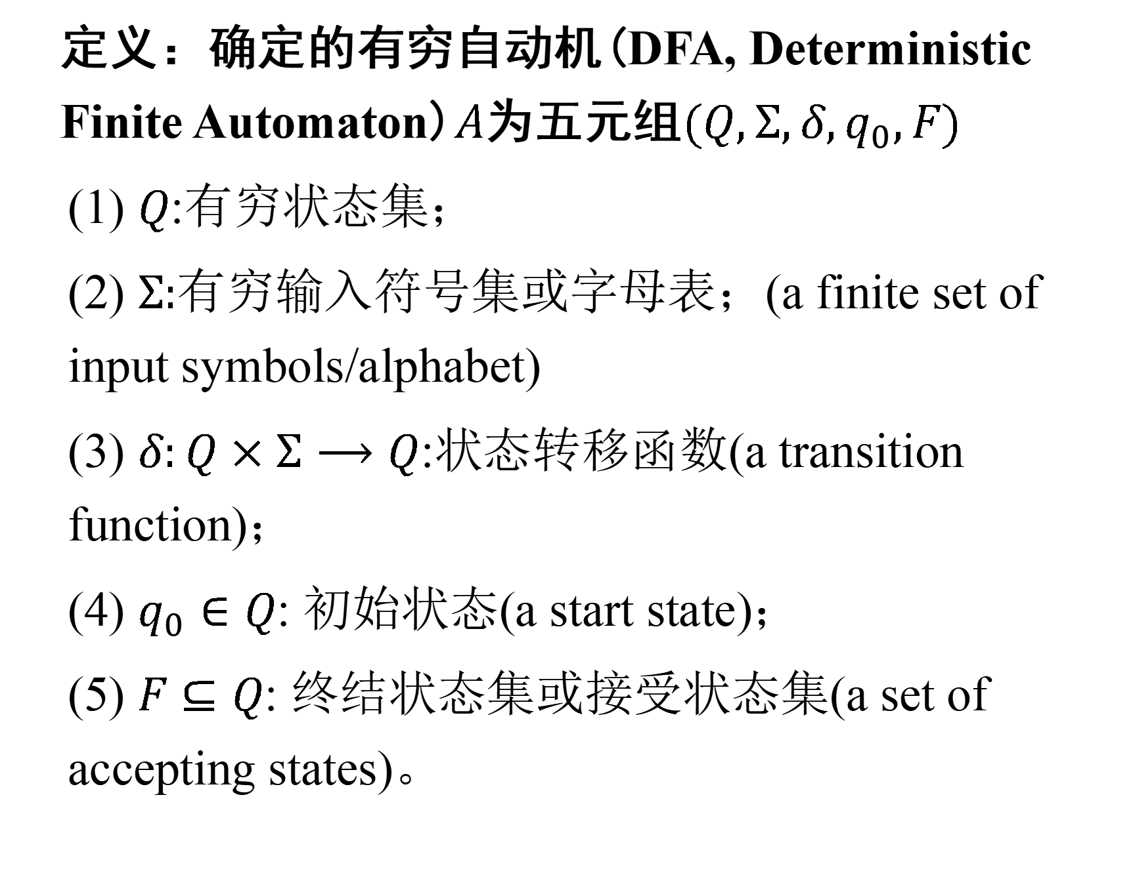
形式化定义
定义：确定的有穷自动机(DFA, Deterministic Finite Automaton)$A$为五元组$(Q,Σ,δ,q_{0},F)$
(1) $Q$:有穷状态集；
(2) $Σ:$有穷输入符号集或字母表；(a finite set of input symbols/alphabet)
(3) $δ:Q×Σ⟶Q$:状态转移函数(a transition function)；
(4) $q_{0}∈Q$: 初始状态(a start state)；
(5) $F⊆Q$: 终结状态集或接受状态集(a set of accepting states)。
Notes:
$Σ$: sigma
$δ$：delta
接受状态集是一个集合。读入一个符号串，只要最后DFA所处的状态是属于接受状态集，那么该串就 是被接受的。

Slide 15

主观题
10分
答案解析
例：用DFA表示电视遥控器开关
字母表Σ={p}（p—按开关键）
有穷状态集Q：
电视关（q₀- 初始状态，也是终止符）
电视开（q₁）
状态转换函数δ ：
δ(q₀, p)=q₁，δ(q₁, p)=q₀
关闭
状态
关闭/打开—输入字符/命令
电视开
电视关
打开
作答

Slide 16
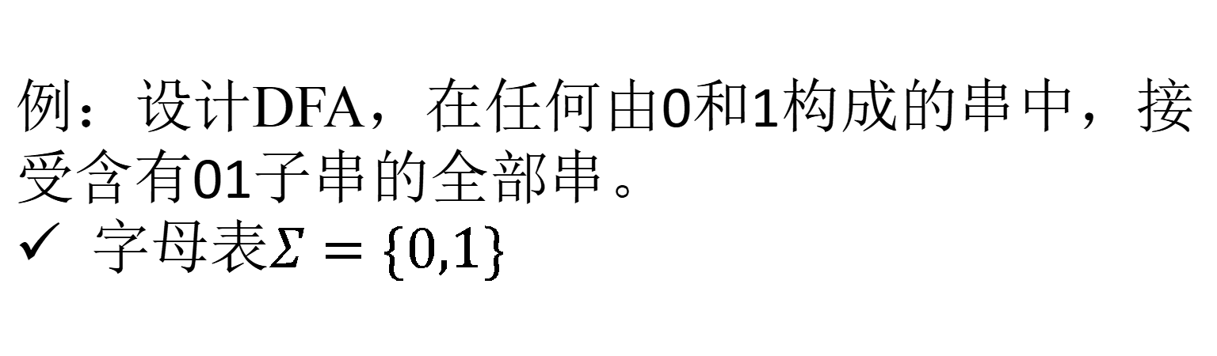

主观题
10分
答案解析
例：设计DFA，在任何由0和1构成的串中，接受含有01子串的全部串。
字母表$Σ=\{0,1\}$
有穷状态集$Q$：
没发现01子串，且0也还没出现（$q_{0}$-初始状态）
没发现01子串，但刚刚已经读入了一个0，只需再读入一个1就符合条件了($q_{1}$)
已经发现01子串，不再关心串的其余部分（$q_{2}$-终止）
状态转换函数:
$δ\left(q_{0},0\right)=q_{1}$,
$δ\left(q_{1},0\right)=q_{1}$,
$δ\left(q_{2},0\right)=q_{2}$,
$δ\left(q_{0},1\right)=q_{0}$,
$δ\left(q_{1},1\right)=q_{2}$,
$$δ\left(q_{2},1\right)=q_{2}$$
作答

Slide 17
示例
例：电视遥控器开关
关闭
状态
关闭/打开—输入字符/命令
电视开
电视关
打开

Slide 18
示例
例：电视遥控器开关
字母表Σ={p}（p—按开关键）
有穷状态集Q：
电视关（q₀- 初始状态，也是终止符）
电视开（q₁）
状态转换函数δ ：
δ(q₀, p)=q₁，δ(q₁, p)=q₀
关闭
状态
关闭/打开—输入字符/命令
电视开
电视关
打开

Slide 19

示例
例：设计DFA，在任何由0和1构成的串中，接受含有01子串的全部串。
字母表$Σ=\{0,1\}$

Slide 20
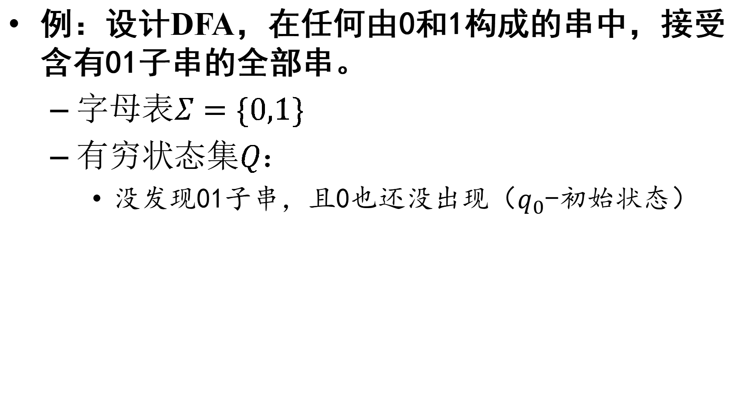
示例
例：设计DFA，在任何由0和1构成的串中，接受含有01子串的全部串。
字母表$Σ=\{0,1\}$
有穷状态集$Q$：
没发现01子串，且0也还没出现（$q_{0}$-初始状态）

Slide 21
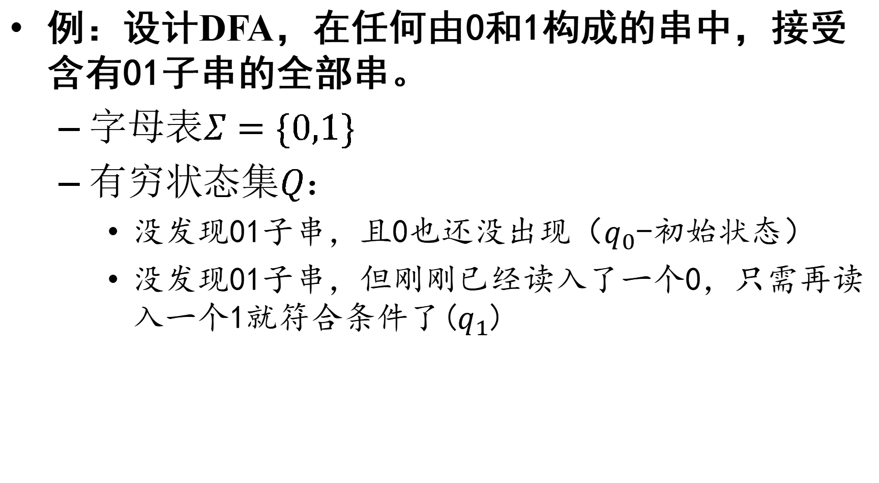
示例
例：设计DFA，在任何由0和1构成的串中，接受含有01子串的全部串。
字母表$Σ=\{0,1\}$
有穷状态集$Q$：
没发现01子串，且0也还没出现（$q_{0}$-初始状态）
没发现01子串，但刚刚已经读入了一个0，只需再读入一个1就符合条件了($q_{1}$)

Slide 22
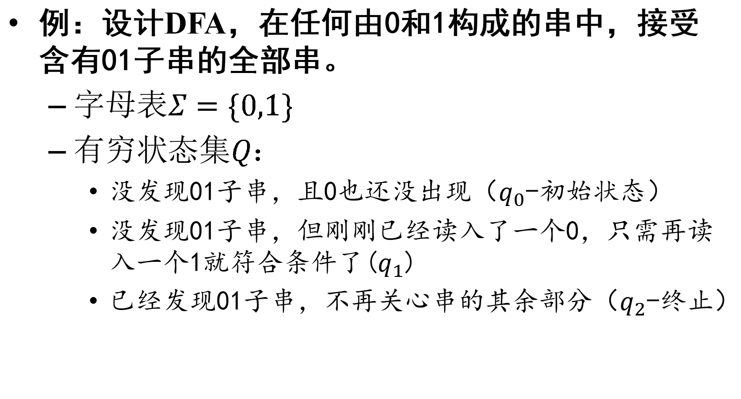
示例
例：设计DFA，在任何由0和1构成的串中，接受含有01子串的全部串。
字母表$Σ=\{0,1\}$
有穷状态集$Q$：
没发现01子串，且0也还没出现（$q_{0}$-初始状态）
没发现01子串，但刚刚已经读入了一个0，只需再读入一个1就符合条件了($q_{1}$)
已经发现01子串，不再关心串的其余部分（$q_{2}$-终止）

Slide 23
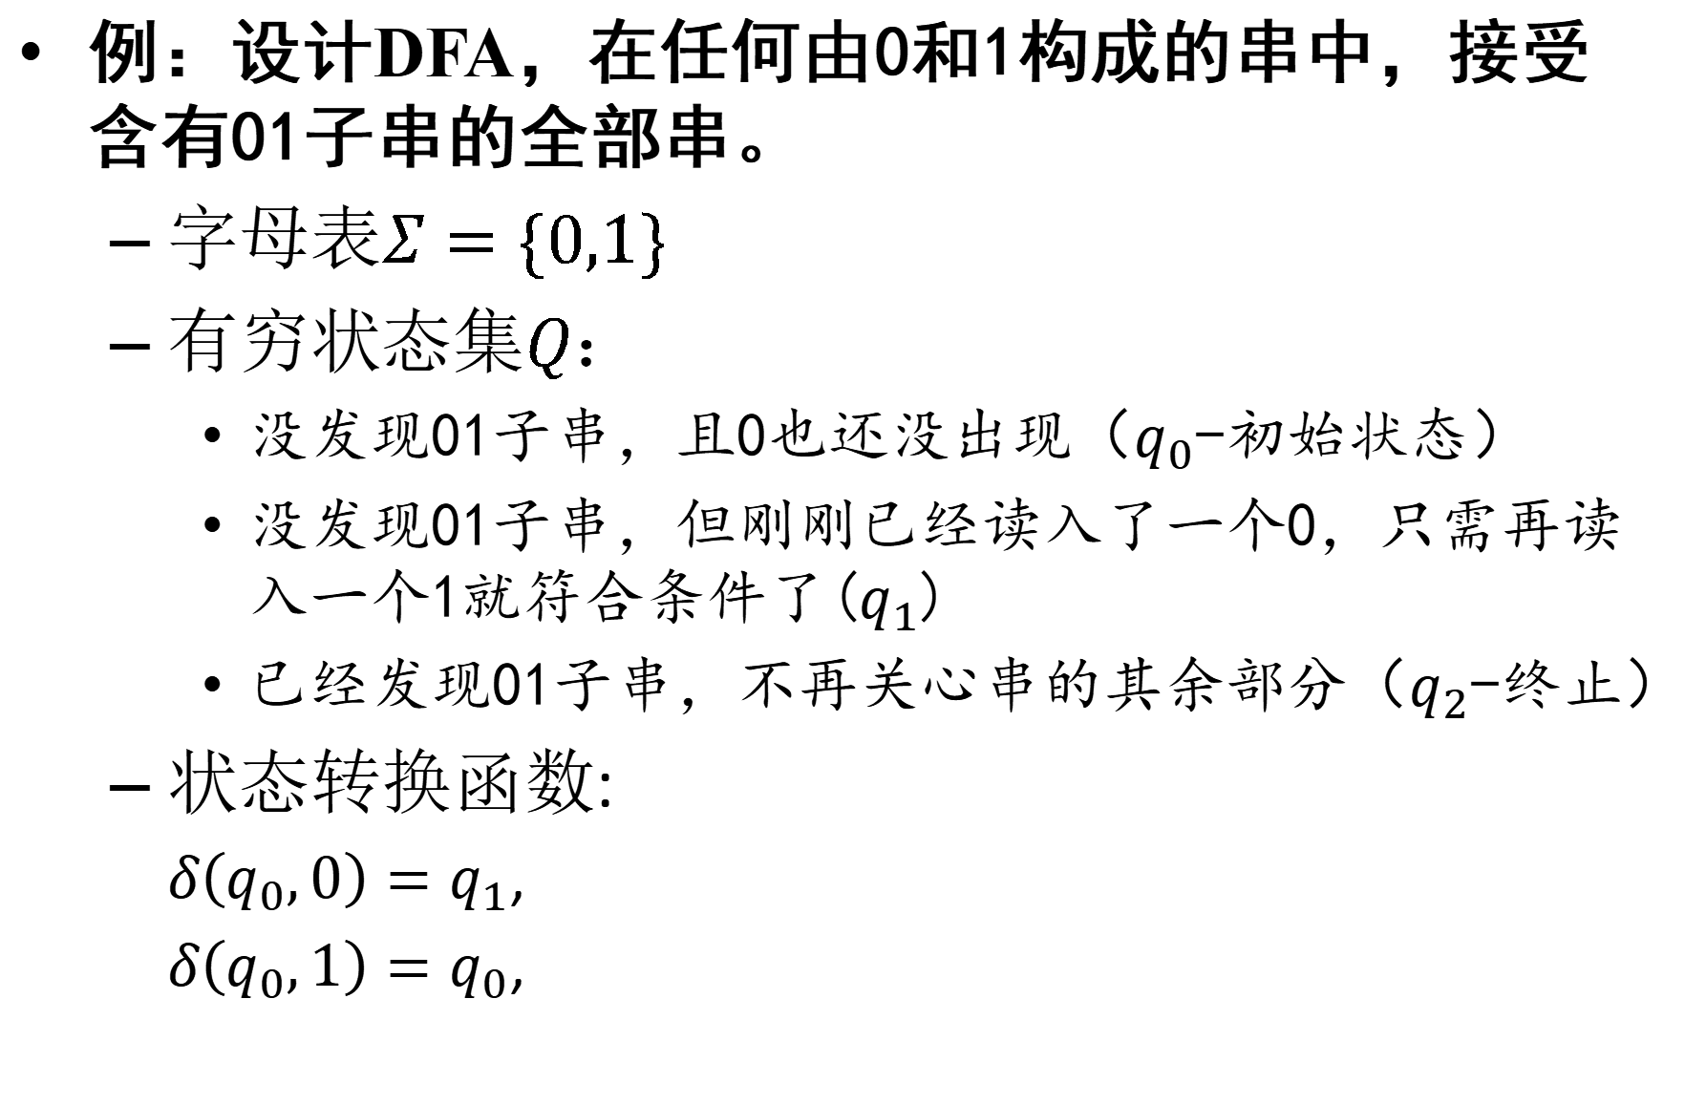
示例
例：设计DFA，在任何由0和1构成的串中，接受含有01子串的全部串。
字母表$Σ=\{0,1\}$
有穷状态集$Q$：
没发现01子串，且0也还没出现（$q_{0}$-初始状态）
没发现01子串，但刚刚已经读入了一个0，只需再读入一个1就符合条件了($q_{1}$)
已经发现01子串，不再关心串的其余部分（$q_{2}$-终止）
状态转换函数:
$δ\left(q_{0},0\right)=q_{1}$,
$δ\left(q_{0},1\right)=q_{0}$,

Slide 24
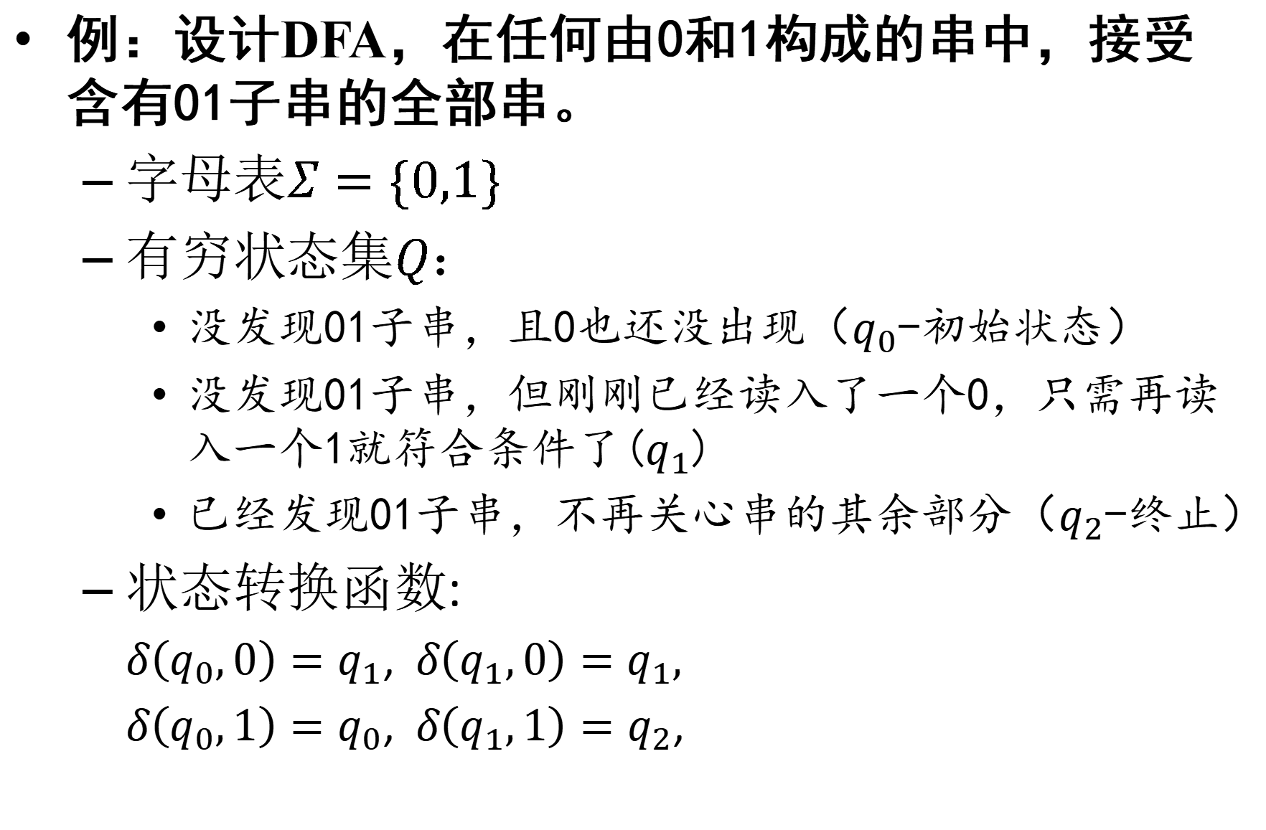
示例
例：设计DFA，在任何由0和1构成的串中，接受含有01子串的全部串。
字母表$Σ=\{0,1\}$
有穷状态集$Q$：
没发现01子串，且0也还没出现（$q_{0}$-初始状态）
没发现01子串，但刚刚已经读入了一个0，只需再读入一个1就符合条件了($q_{1}$)
已经发现01子串，不再关心串的其余部分（$q_{2}$-终止）
状态转换函数:
$δ\left(q_{0},0\right)=q_{1}$, $δ\left(q_{1},0\right)=q_{1},$
$δ\left(q_{0},1\right)=q_{0}$, $δ\left(q_{1},1\right)=q_{2}$,

Slide 25
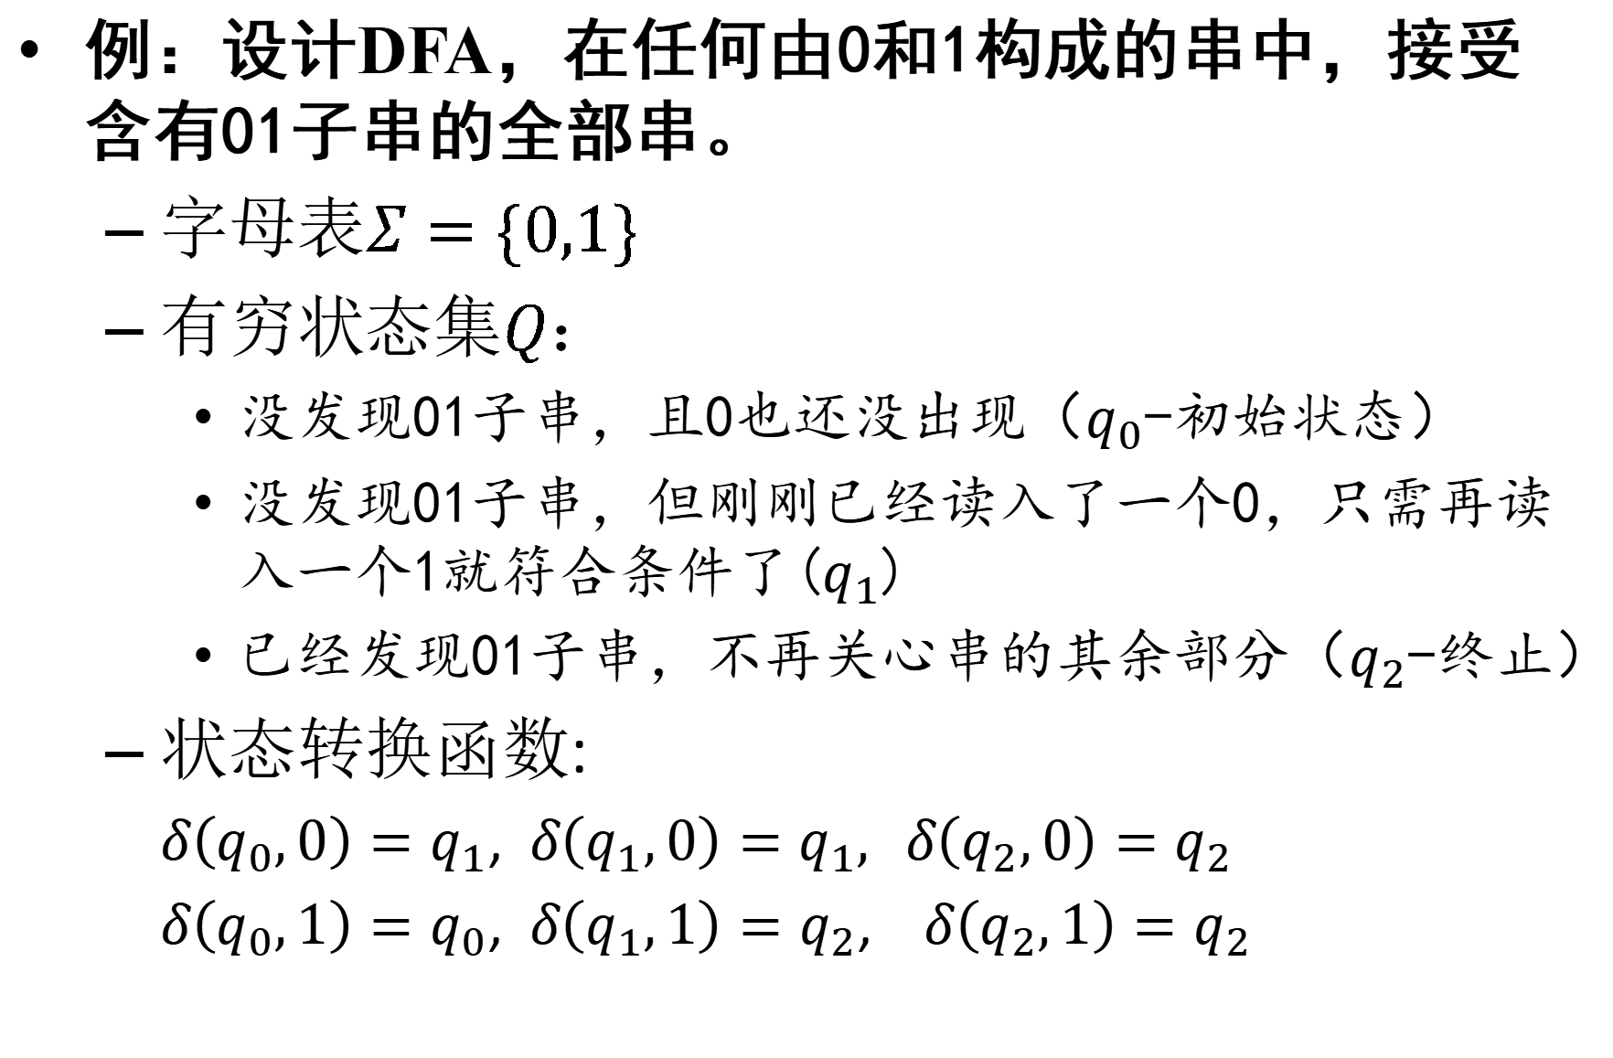
示例
例：设计DFA，在任何由0和1构成的串中，接受含有01子串的全部串。
字母表$Σ=\{0,1\}$
有穷状态集$Q$：
没发现01子串，且0也还没出现（$q_{0}$-初始状态）
没发现01子串，但刚刚已经读入了一个0，只需再读入一个1就符合条件了($q_{1}$)
已经发现01子串，不再关心串的其余部分（$q_{2}$-终止）
状态转换函数:
$δ\left(q_{0},0\right)=q_{1}$, $δ\left(q_{1},0\right)=q_{1}, δ\left(q_{2},0\right)=q_{2}$
$δ\left(q_{0},1\right)=q_{0}$, $δ\left(q_{1},1\right)=q_{2}$,$δ\left(q_{2},1\right)=q_{2}$

Slide 26
状态转移图和状态转移表
两种直观的表示方式
状态转移图
状态转移表
Notes:
前面我们讲了用五元组去表示DFA。这种方式不太直观，下面我们介绍两种直观的DFA表示方式。

Slide 27
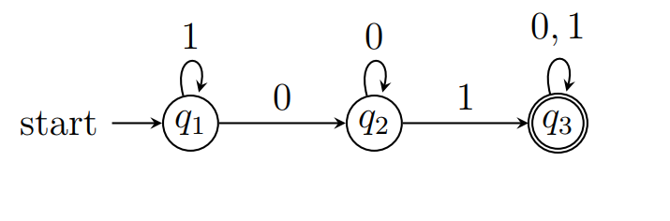

状态转移图
每个状态$q$对应一个节点，用圆圈表示；
Notes:
首先我们来看一下状态转移图。这里我们先给出表示包含01子串的字符串集合对应的状态转移图。在这个状态转移图里面，每个状态对应一个节点，用圆圈表示。

Slide 28

状态转移图
每个状态$q$对应一个节点，用圆圈表示；
状态转移函数$δ\left(q,a\right)=p$为一条从$q$到$p$且标记为输入字符$a$的有向边;
Notes:
状态转移函数$δ\left(q,a\right)=p$用一条从$q$到$p$且标记为输入字符$a$的有向边表示

Slide 29

状态转移图
每个状态$q$对应一个节点，用圆圈表示；
状态转移$δ\left(q,a\right)=p$为一条从$q$到$p$且标记为输入字符$a$的有向边;
开始状态$q_{0}$节点用一个标有start的箭头标识;
Notes:
开始状态节点用一个标有start的箭头标识

Slide 30
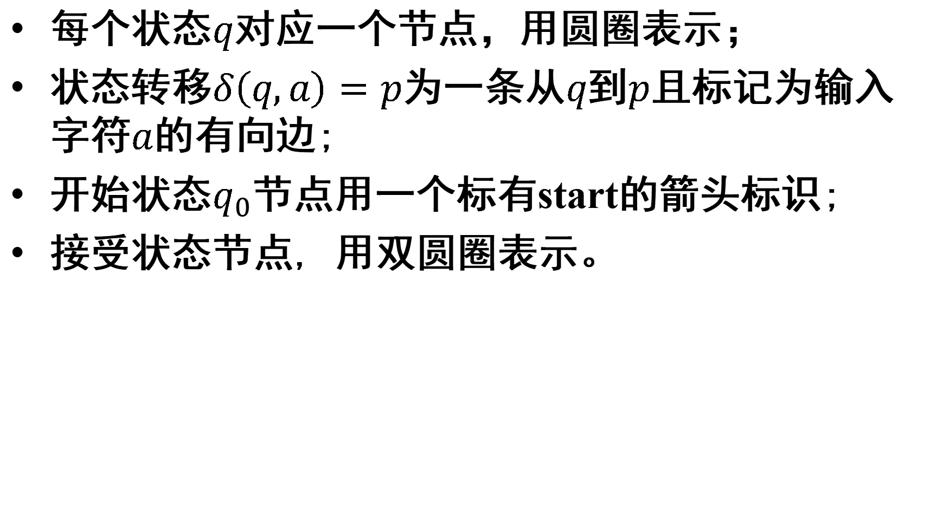
状态转移图
每个状态$q$对应一个节点，用圆圈表示；
状态转移$δ\left(q,a\right)=p$为一条从$q$到$p$且标记为输入字符$a$的有向边;
开始状态$q_{0}$节点用一个标有start的箭头标识;
接受状态节点, 用双圆圈表示。
Notes:
接受状态节点用双圆圈表示

Slide 31
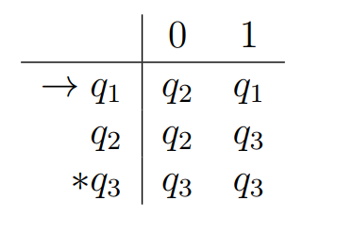

状态转移表
每个状态$q$对应一行，每个字符$a$对应一列；
字符
状态
Notes:
另一种直观的表示方法是状态转移表，用一个二维表格来描述DFA的五元组。每个状态对应一行，每个字符对应一列

Slide 32

状态转移表
每个状态$q$对应一行，每个字符$a$对应一列；
若有$δ\left(q,a\right)=p$，用第$q$行第$a$列中填入的$p$表示；
字符
状态
Notes:
状态转移函数$δ\left(q,a\right)=p$，用第$q$行第$a$列中填入的$p$表示

Slide 33

状态转移表
每个状态$q$对应一行，每个字符$a$对应一列；
若有$δ\left(q,a\right)=p$，用第$q$行第$a$列中填入的$p$表示；
开始状态$q_{0}$，用在其前面标记箭头$→$的方式标识；
接受状态$q∈F$，用在其前面标记星号*的方式标识。
字符
状态
Notes:
开始状态用在其前面标记箭头的方式标识，接受状态用在其前面标记星号的方式标识

Slide 34

典型问题
设计DFA,使其接受且仅接受给定的语言$L$(符号串的集合)。
Notes:
介绍完DFA的定义和多种表示方法，我们回到我们这门课的核心问题，设计DFA，使其接受且仅接受给定的语言$L$

Slide 35
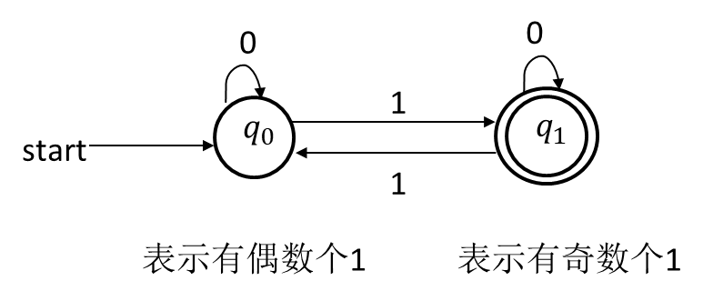
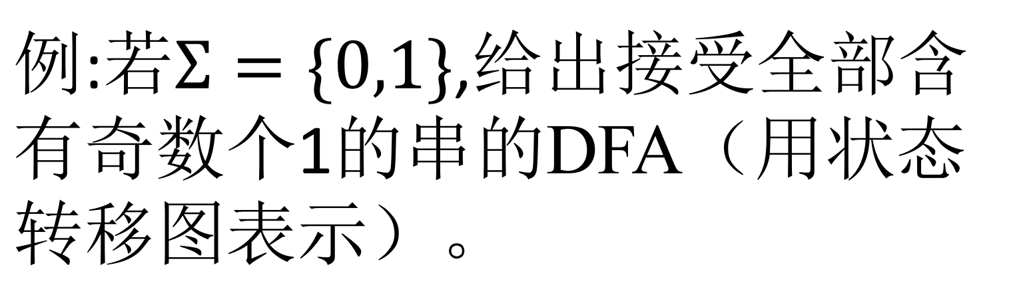
主观题
10分
答案解析
例:若$Σ=\{0,1\}$,给出接受全部含有奇数个1的串的DFA（用状态转移图表示）。
作答
Notes:
我们来看一个例子

Slide 36

DFA的设计
典型问题：设计DFA,使其接受且仅接受给定的语言$L$(符号串的集合)。
例:若$Σ=\{0,1\}$,给出接受全部含有奇数个1的串的DFA。

Slide 37


DFA的设计
典型问题：设计DFA,使其接受且仅接受给定的语言$L$(符号串的集合)。
例:若$Σ=\{0,1\}$,给出接受全部含有奇数个1的串的DFA。
$$q_{0}$$
$$q_{1}$$
start
表示有偶数个1
表示有奇数个1

Slide 38
DFA的设计
典型问题：设计DFA,使其接受且仅接受给定的语言$L$(符号串的集合)。
例:若$Σ=\{0,1\}$,给出接受全部含有奇数个1的串的DFA。
0
1
$$q_{0}$$
$$q_{1}$$
start
表示有偶数个1
表示有奇数个1

Slide 39
DFA的设计
典型问题：设计DFA,使其接受且仅接受给定的语言$L$(符号串的集合)。
例:若$Σ=\{0,1\}$,给出接受全部含有奇数个1的串的DFA。
0
1
$$q_{0}$$
$$q_{1}$$
start
1
表示有偶数个1
表示有奇数个1

Slide 40
DFA的设计
典型问题：设计DFA,使其接受且仅接受给定的语言$L$(符号串的集合)。
例:若$Σ=\{0,1\}$,给出接受全部含有奇数个1的串的DFA。
0
0
1
$$q_{0}$$
$$q_{1}$$
start
1
表示有偶数个1
表示有奇数个1

Slide 41
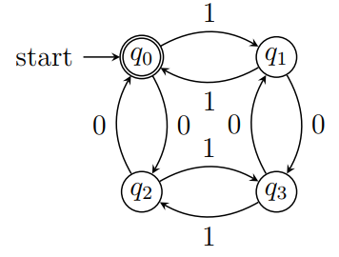
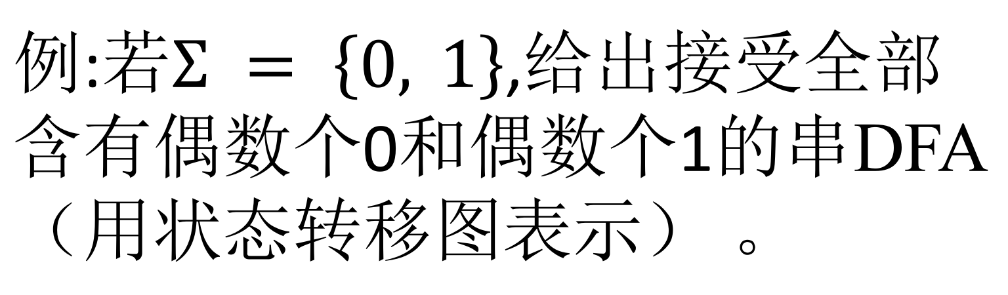
主观题
10分
答案解析
例:若$Σ = \left\{0, 1\right\}$,给出接受全部含有偶数个0和偶数个1的串DFA （用状态转移图表示） 。
作答

Slide 42

DFA的设计
例:若$Σ = \left\{0, 1\right\}$,给出接受全部含有偶数个0和偶数个1的串DFA。
Notes:
作出接受偶数个0的DFA和接受偶数个1的DFA，然后做它们的笛卡尔积。
每个单独的DFA有两个状态，它们的笛卡尔积有四个状态，因此统一起来的DFA有四个状态，每个状态表示两个DFA的两两状态组合。

Slide 43

DFA的设计
例:若$Σ = \left\{0, 1\right\}$,给出接受全部含有偶数个0和偶数个1的串DFA。
四个状态: $q_{0}:$(偶0，偶1), $q_{1}:$ (偶0,奇1),
${ q}_{2}$(奇0，偶1)，$q_{3}:$ (奇0,奇1)。
Notes:
作出接受偶数个0的DFA和接受偶数个1的DFA，然后做它们的笛卡尔积。
每个单独的DFA有两个状态，它们的笛卡尔积有四个状态，因此统一起来的DFA有四个状态，每个状态表示两个DFA的两两状态组合。

Slide 44
DFA的设计
例:若$Σ = \left\{0, 1\right\}$,给出接受全部含有偶数个0和偶数个1的串DFA。
四个状态: $q_{0}:$(偶0，偶1), $q_{1}:$ (偶0,奇1),
${ q}_{2}$(奇0，偶1)，$q_{3}:$ (奇0,奇1)。
Notes:
作出接受偶数个0的DFA和接受偶数个1的DFA，然后做它们的笛卡尔积。
每个单独的DFA有两个状态，它们的笛卡尔积有四个状态，因此统一起来的DFA有四个状态，每个状态表示两个DFA的两两状态组合。

Slide 45
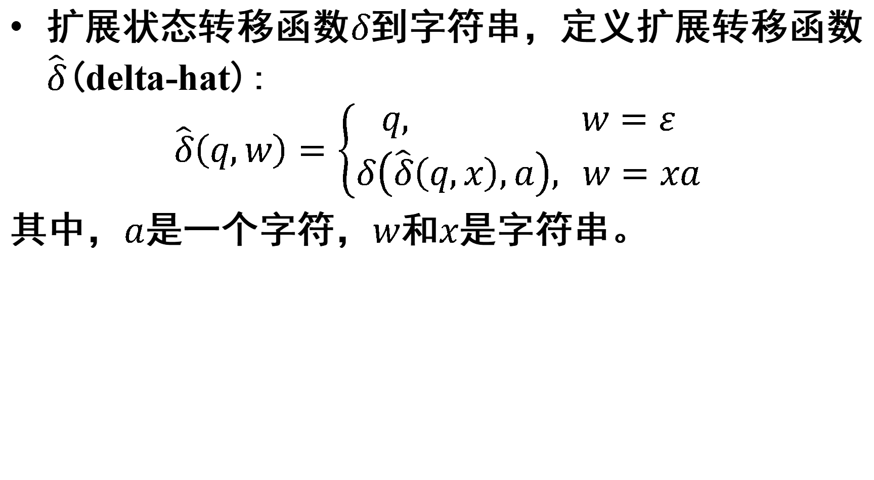
扩展转移函数
扩展状态转移函数$δ$到字符串，定义扩展转移函数$\hat{δ}$(delta-hat):
$$\hat{δ}\left(q,w\right)=\left\{\begin{aligned}q, w=ε \\ δ\left(\hat{δ}\left(q,x\right),a\right), w=xa\end{aligned}\right.$$
其中，$a$是一个字符，$w$和$x$是字符串。
Notes:
DFA实际读入的是一个字符串，而状态转移函数处理的是一个字符，为了理论分析的时候更加便于处理字符串，我们希望delta能直接处理字符串，因此我们定义了扩展转移函数。

Slide 46
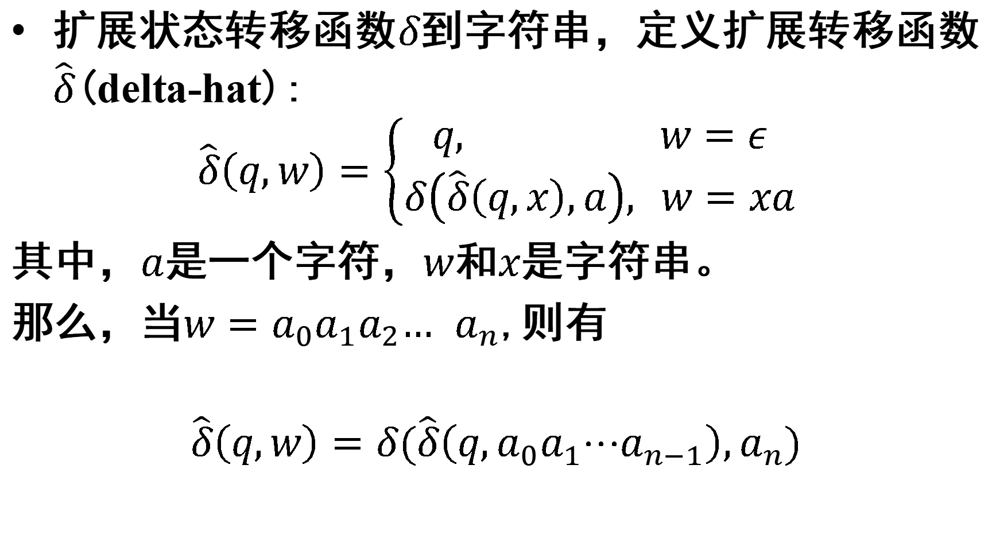
扩展转移函数
扩展状态转移函数$δ$到字符串，定义扩展转移函数$\hat{δ}$(delta-hat):
$$\hat{δ}\left(q,w\right)=\left\{\begin{aligned}q, w=ε \\ δ\left(\hat{δ}\left(q,x\right),a\right), w=xa\end{aligned}\right.$$
其中，$a$是一个字符，$w$和$x$是字符串。
那么，当$w=a_{0}a_{1}a_{2}…$ $a_{n}$,则有
$$\hat{δ}\left(q,w\right)=δ(\hat{δ}\left(q,a_{0}a_{1}{⋯a}_{n−1}\right),a_{n})$$
Notes:
DFA实际读入的是一个字符串，而状态转移函数处理的是一个字符，为了理论分析的时候更加便于处理字符串，我们希望delta能直接处理字符串，因此我们定义扩展转移函数。

Slide 47
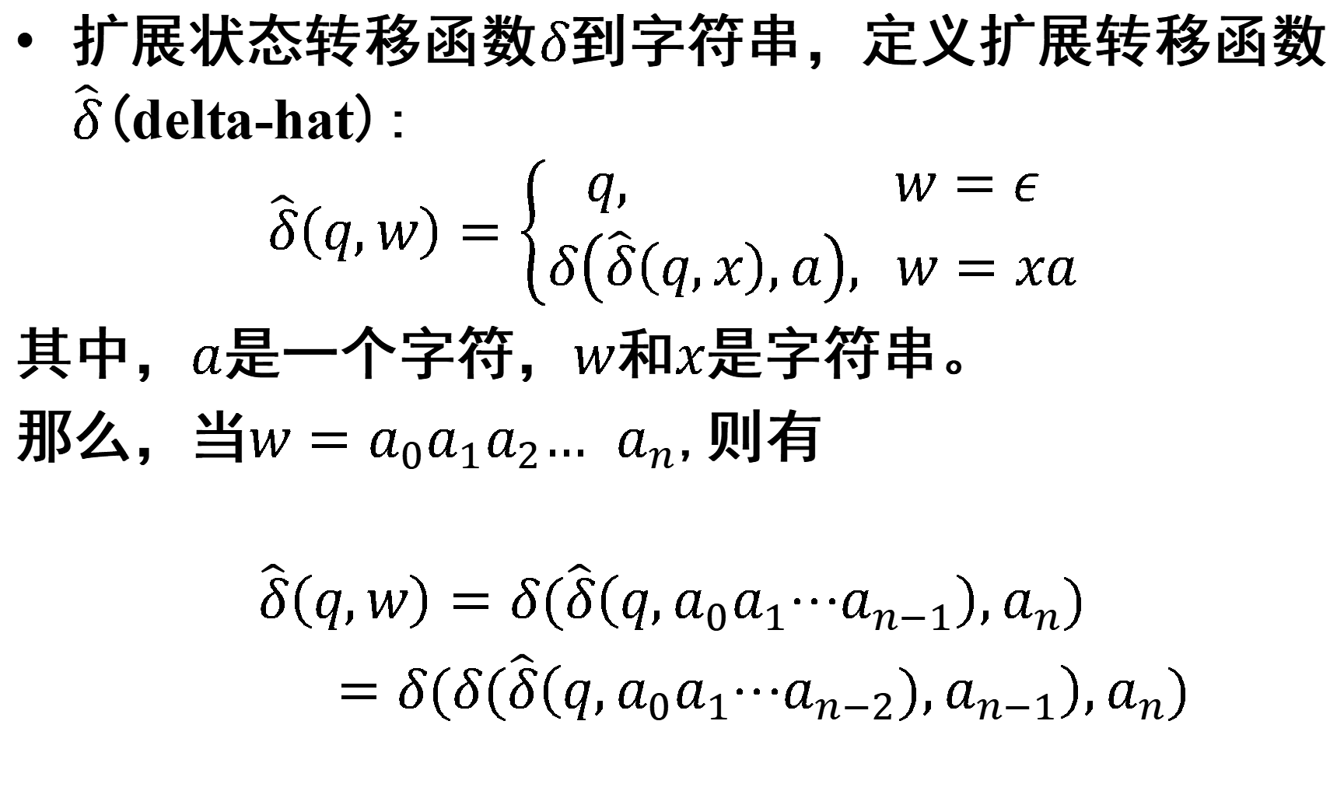
扩展转移函数
扩展状态转移函数$δ$到字符串，定义扩展转移函数$\hat{δ}$(delta-hat):
$$\hat{δ}\left(q,w\right)=\left\{\begin{aligned}q, w=ε \\ δ\left(\hat{δ}\left(q,x\right),a\right), w=xa\end{aligned}\right.$$
其中，$a$是一个字符，$w$和$x$是字符串。
那么，当$w=a_{0}a_{1}a_{2}…$ $a_{n}$,则有
$$\hat{δ}\left(q,w\right)=δ(\hat{δ}\left(q,a_{0}a_{1}{⋯a}_{n−1}\right),a_{n})$$
$=δ(δ(\hat{δ}\left(q,a_{0}a_{1}{⋯a_{n−2}),a}_{n−1}\right),a_{n})$
Notes:
DFA实际读入的是一个字符串，而状态转移函数处理的是一个字符，为了理论分析的时候更加便于处理字符串，我们希望delta能直接处理字符串，因此我们定义扩展转移函数。

Slide 48
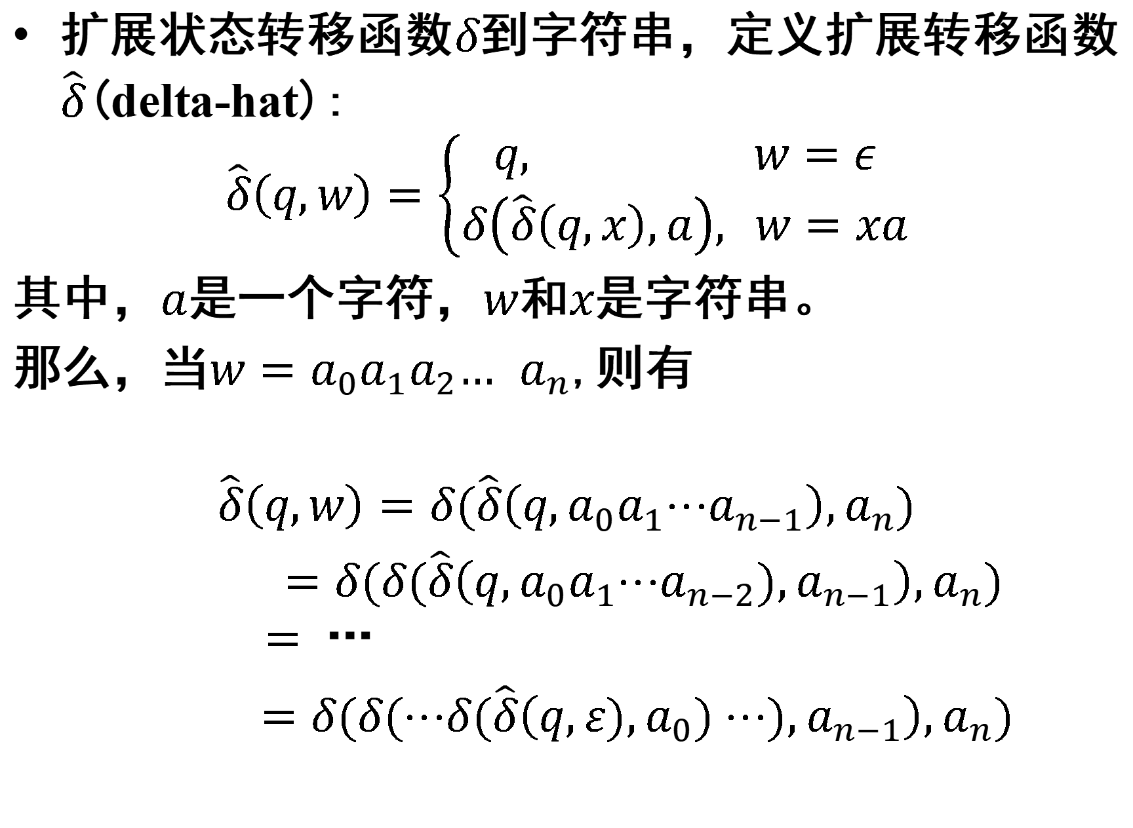
扩展转移函数
扩展状态转移函数$δ$到字符串，定义扩展转移函数$\hat{δ}$(delta-hat):
$$\hat{δ}\left(q,w\right)=\left\{\begin{aligned}q, w=ε \\ δ\left(\hat{δ}\left(q,x\right),a\right), w=xa\end{aligned}\right.$$
其中，$a$是一个字符，$w$和$x$是字符串。
那么，当$w=a_{0}a_{1}a_{2}…$ $a_{n}$,则有
$$\hat{δ}\left(q,w\right)=δ(\hat{δ}\left(q,a_{0}a_{1}{⋯a}_{n−1}\right),a_{n})$$
$=δ(δ(\hat{δ}\left(q,a_{0}a_{1}{⋯a_{n−2}),a}_{n−1}\right),a_{n})$ $=$…
$=δ(δ(⋯δ(\hat{δ}\left(q,ε{),a}_{0}) ⋯{),a}_{n−1}\right),a_{n})$
Notes:
DFA实际读入的是一个字符串，而状态转移函数处理的是一个字符，为了理论分析的时候更加便于处理字符串，我们希望delta能直接处理字符串，因此我们定义扩展转移函数。

Slide 49
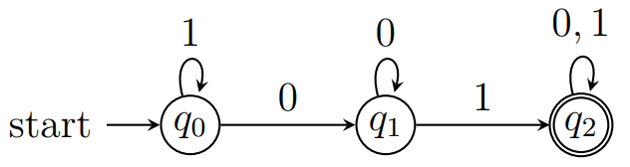


扩展转移函数使用示例
例: 接受全部含有01子串的DFA, $\hat{δ}$处理串 0101 的过程。
$$\hat{δ}(q_{0},0101)=δ(\hat{δ}(q_{0},010),1) \\ =δ(δ(\hat{δ}(q_{0},01),0),1) \\ =δ(δ(δ(\hat{δ}(q_{0},0),1),0),1) \\ =δ(δ(δ(δ(\hat{δ}(q_{0},ε),0),1),0),1) \\ =δ(δ(δ(δ(q_{0},0),1),0),1)$$
Notes:
先对其进行展开，直到没有delta-hat的形式。然后利用delta，进行一个一个字符的状态转移。

Slide 50

扩展转移函数使用示例
例: 接受全部含有01子串的DFA, $\hat{δ}$处理串 0101 的过程。
$$\hat{δ}(q_{0},0101)=δ(\hat{δ}(q_{0},010),1) \\ =δ(δ(\hat{δ}(q_{0},01),0),1) \\ =δ(δ(δ(\hat{δ}(q_{0},0),1),0),1) \\ =δ(δ(δ(δ(\hat{δ}(q_{0},ε),0),1),0),1) \\ =δ(δ(δ(δ(q_{0},0),1),0),1) \\ =δ(δ(δ(q_{1},1),0),1) \\ =δ(δ(q_{2},0),1)=δ(q_{2},1)=q_{2}$$
状态转移路径：q₀→q₁→q₂→q₂→q₂
Notes:
先对其进行展开，直到没有delta-hat的形式。然后利用delta，进行一个一个字符的状态转移。

Slide 51
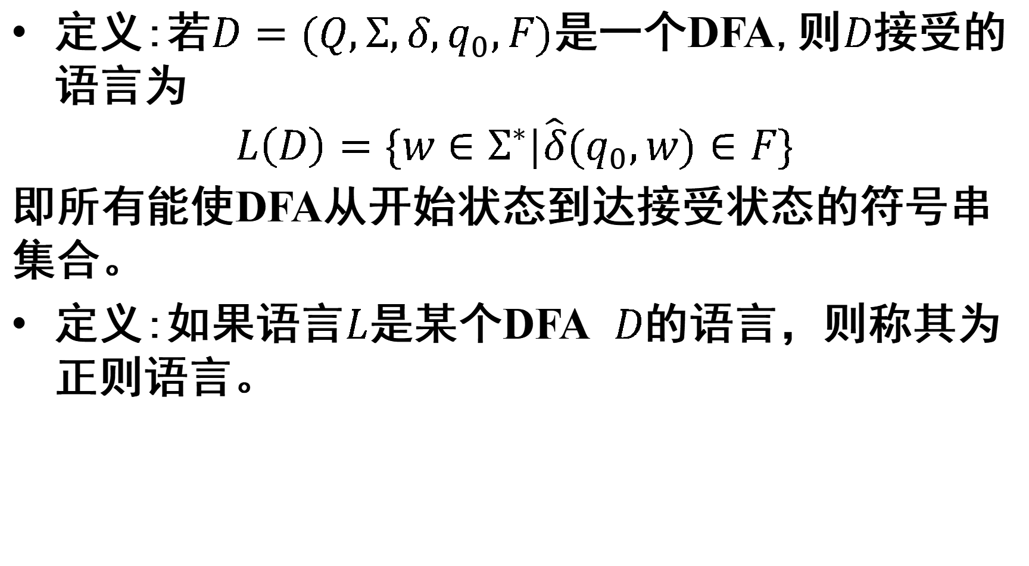
DFA的语言与正则语言
定义:若$D=(Q,Σ,δ,q_{0},F)$是一个DFA,则$D$接受的语言为
$$L\left(D\right)=\{w∈Σ^{∗}|\hat{δ}(q_{0},w)∈F\}$$
即所有能使DFA从开始状态到达接受状态的符号串集合。
定义:如果语言$L$是某个DFA $D$的语言，则称其为正则语言。
Notes:
通过扩展状态转移函数，我们可以定义DFA接受的语言。
也就是，DFA的语言是所有可以被DFA所接受的字符串的集合。

Slide 52
单选题
1分
有限字符串集对应的语言是否是正则语言
A
是
B
否
提交

Slide 53
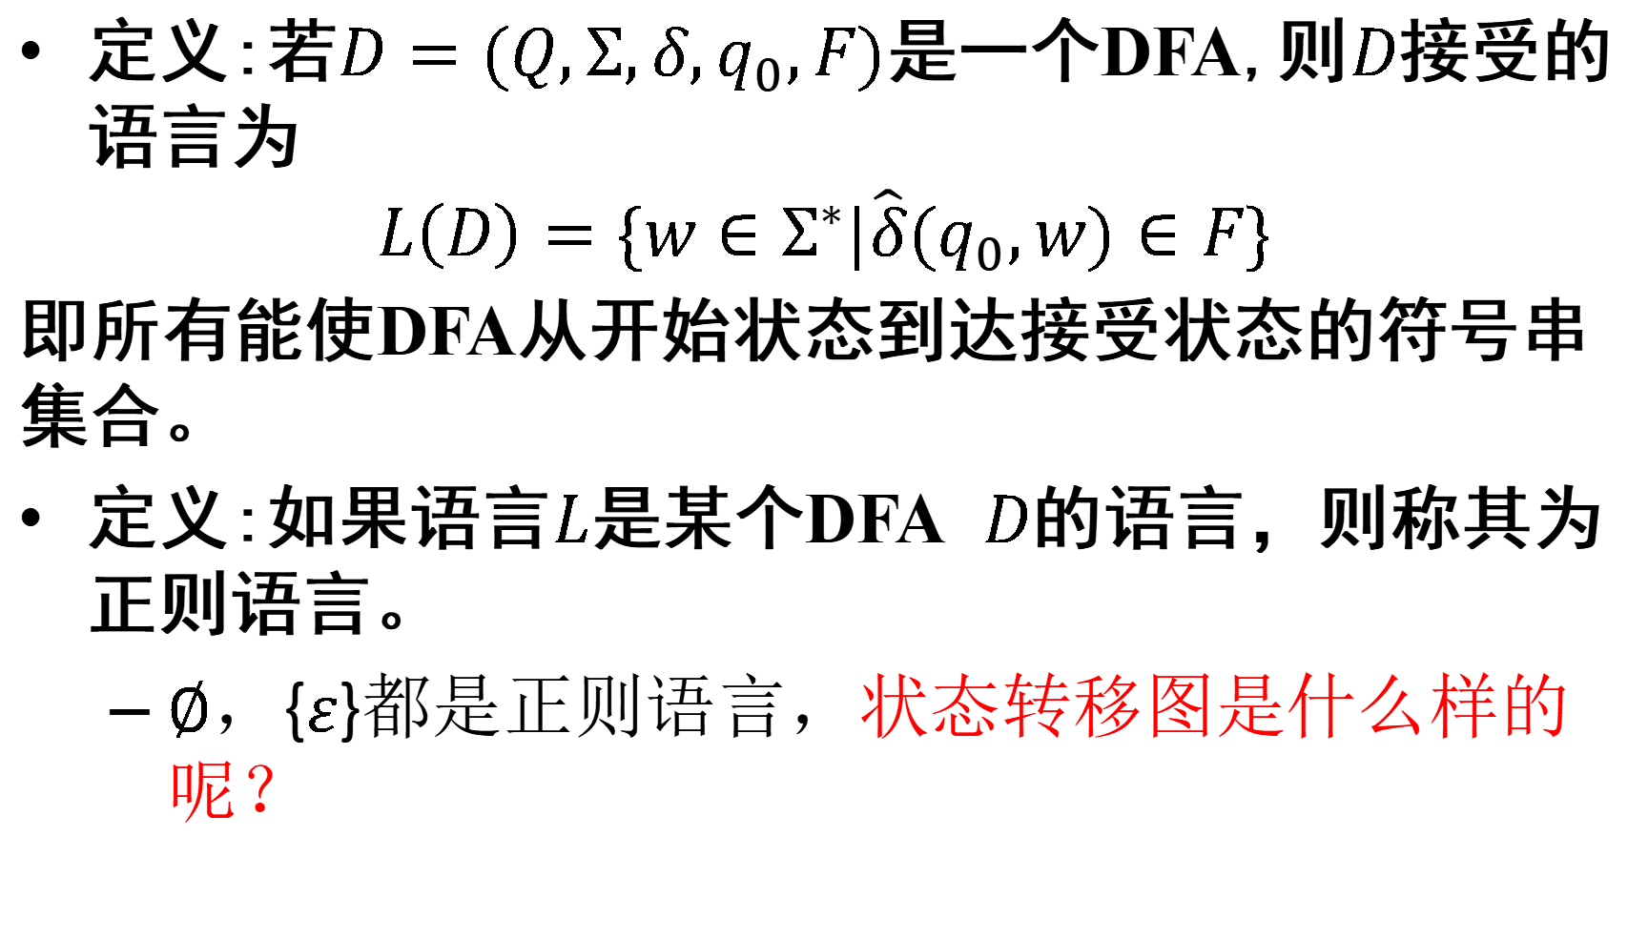
DFA的语言与正则语言
定义:若$D=(Q,Σ,δ,q_{0},F)$是一个DFA,则$D$接受的语言为
$$L\left(D\right)=\{w∈Σ^{∗}|\hat{δ}(q_{0},w)∈F\}$$
即所有能使DFA从开始状态到达接受状态的符号串集合。
定义:如果语言$L$是某个DFA $D$的语言，则称其为正则语言。
$∅$，{$ε$}都是正则语言，状态转移图是什么样的呢？

Slide 54
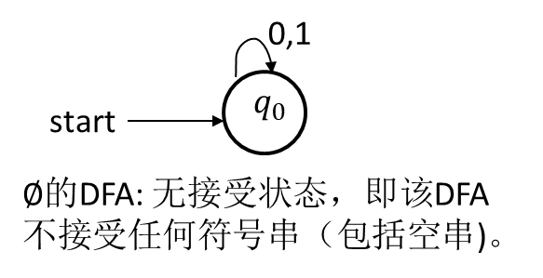

主观题
10分
答案解析
$∅$是正则语言，状态转移图是什么样的呢？
作答

Slide 55
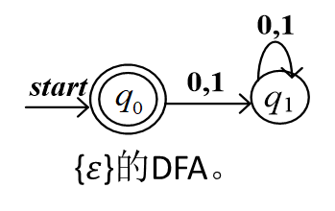

主观题
10分
答案解析
$\text{\{}ε\text{\}}$是正则语言，状态转移图是什么样的呢？
作答

Slide 56


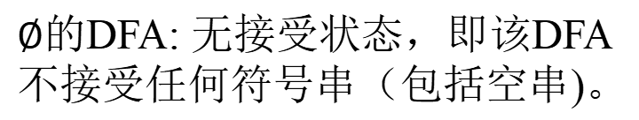
DFA的语言与正则语言
定义:若$D=(Q,Σ,δ,q_{0},F)$是一个DFA,则$D$接受的语言为
$$L\left(D\right)=\{w∈Σ^{∗}|\hat{δ}(q_{0},w)∈F\}$$
即所有能使DFA从开始状态到达接受状态的符号串集合。
定义:如果语言$L$是某个DFA $D$的语言，则称其为正则语言。
$∅$，{$ε$}都是正则语言，状态转移图是什么样的呢？
0,1
start
$$q_{0}$$
$∅$的DFA: 无接受状态，即该DFA不接受任何符号串（包括空串)。
{$ε$}的DFA。

Slide 57
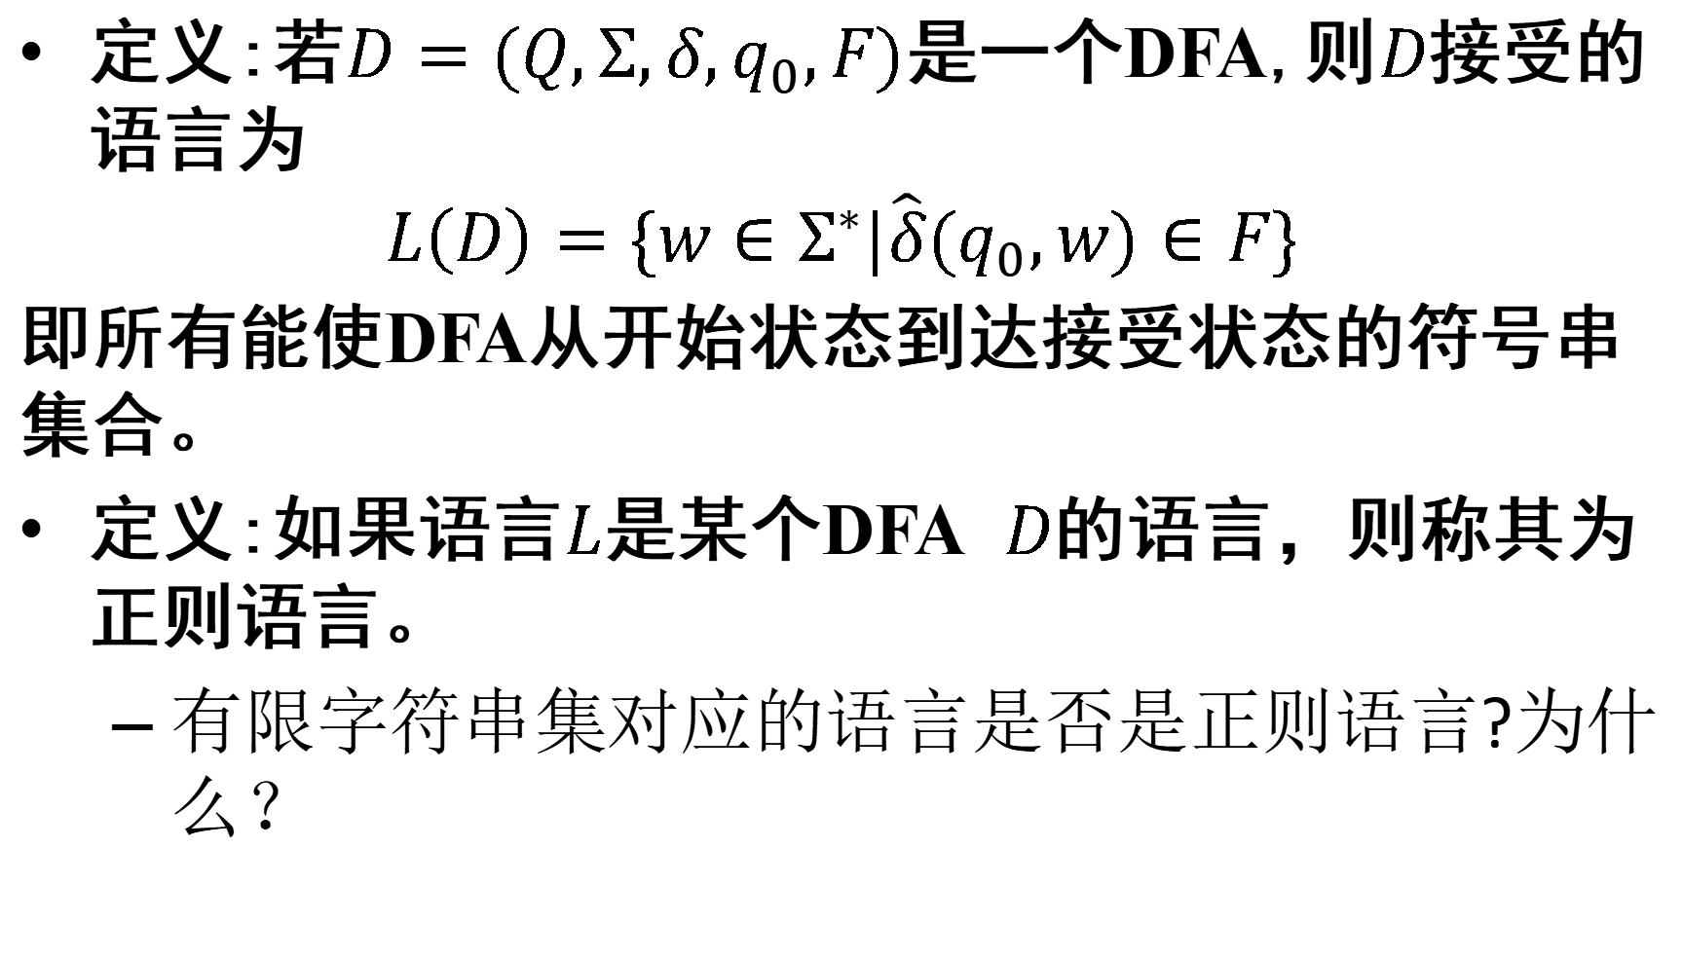
DFA的语言与正则语言
定义:若$D=(Q,Σ,δ,q_{0},F)$是一个DFA,则$D$接受的语言为
$$L\left(D\right)=\{w∈Σ^{∗}|\hat{δ}(q_{0},w)∈F\}$$
即所有能使DFA从开始状态到达接受状态的符号串集合。
定义:如果语言$L$是某个DFA $D$的语言，则称其为正则语言。
有限字符串集对应的语言是否是正则语言?为什么？

Slide 58
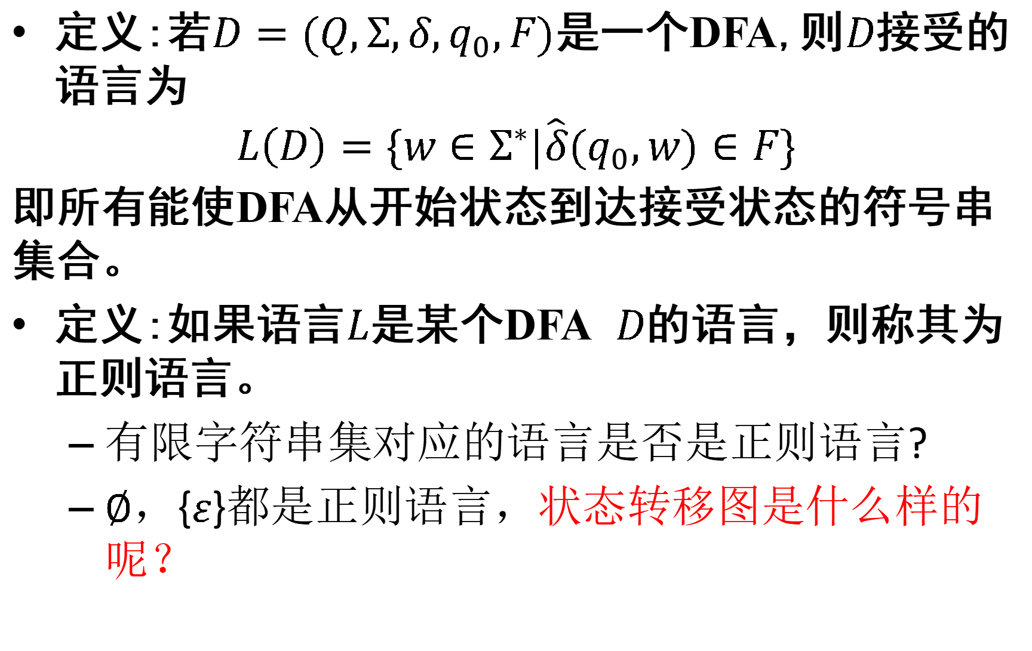
DFA的语言与正则语言
定义:若$D=(Q,Σ,δ,q_{0},F)$是一个DFA,则$D$接受的语言为
$$L\left(D\right)=\{w∈Σ^{∗}|\hat{δ}(q_{0},w)∈F\}$$
即所有能使DFA从开始状态到达接受状态的符号串集合。
定义:如果语言$L$是某个DFA $D$的语言，则称其为正则语言。
有限字符串集对应的语言是否是正则语言?
$∅$，{$ε$}都是正则语言，状态转移图是什么样的呢？

Slide 59
DFA的语言与正则语言
定义:若$D=(Q,Σ,δ,q_{0},F)$是一个DFA,则$D$接受的语言为
$$L\left(D\right)=\{w∈Σ^{∗}|\hat{δ}(q_{0},w)∈F\}$$
即所有能使DFA从开始状态到达接受状态的符号串集合。
定义:如果语言$L$是某个DFA $D$的语言，则称其为正则语言。
有限字符串集对应的语言是否是正则语言?
$∅$，{$ε$}都是正则语言，状态转移图是什么样的呢？
0,1
start
$$q_{0}$$
$∅$的DFA: 无接受状态，即该DFA不接受任何符号串（包括空串)。
{$ε$}的DFA。

Slide 60
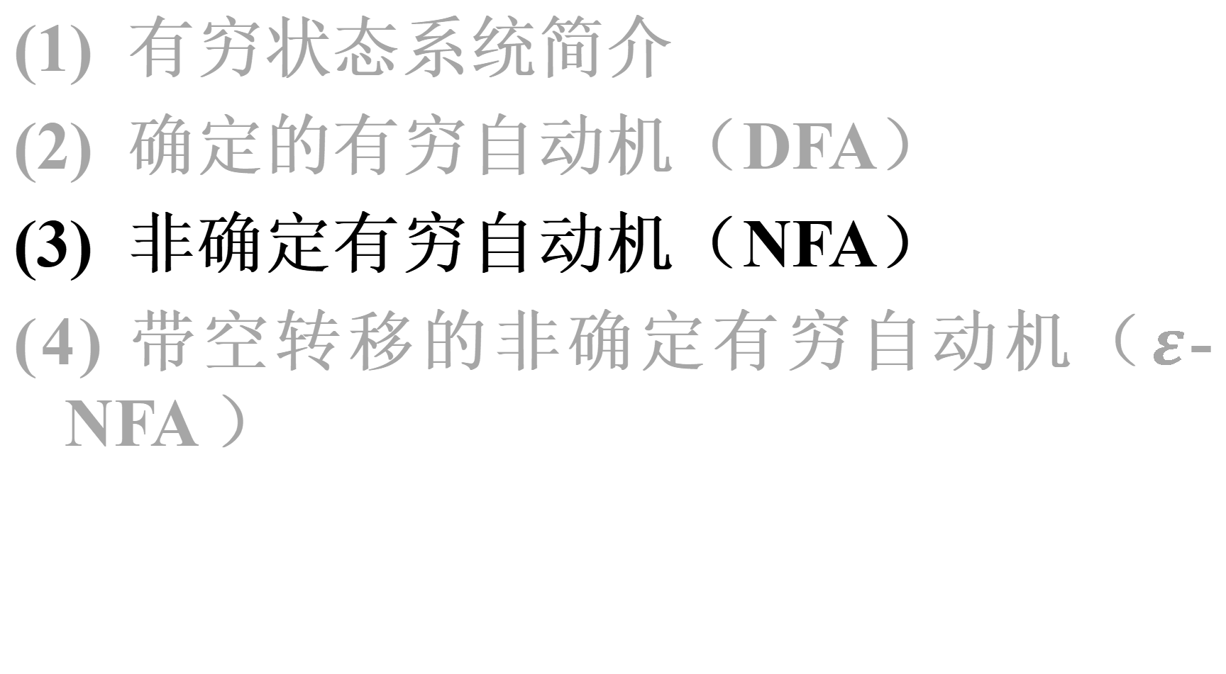
内容大纲
(1) 有穷状态系统简介
(2) 确定的有穷自动机（DFA）
(3) 非确定有穷自动机（NFA）
(4) 带空转移的非确定有穷自动机（$ε$-NFA ）

Slide 61
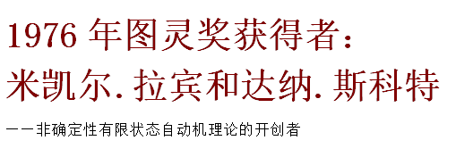
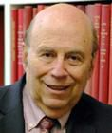
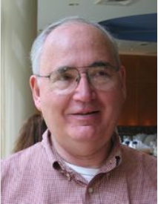
非确定性有限状态自动机理论的开创者
1976 年度的图灵奖由当时在以色列希伯莱大学任教的米凯尔.拉宾和在英国牛津大学任数理逻辑教授的达纳.斯科特共同获得。
拉宾和斯科特是师兄弟，两人在20世纪50年代先后师从著名的逻辑学家和计算机专家阿隆索.邱奇（Alonzo Church，他因与Curry 一起发明了λ-演算以及提出了“邱奇论题”的命题而闻名于世），并在有限自动机及其判定问题的研究中进行合作，奠定了非确定性有限状态自动机（NFA）的理论基础。
米凯尔·拉宾
Michael O. Rabin
达纳·斯科特
Dana Steward Scott
Notes:
邱奇论题是一个关于可计算性理论的假设。该假设论述了关于函数特性的，可有效计算的函数值（用更现代的表述来说--在算法上可计算的)。简单来说，邱奇-图灵论题认为“任何在算法上可计算的问题同样可由图灵机计算”。——百度百科

Slide 62
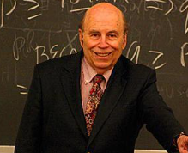

米凯尔·拉宾
拉宾1931年9月1日生于德国的布雷斯劳。他父亲是一名犹太教教士，也是一位博士；拉宾的母亲也是知识分子，有文学博士头街。
从莱利学院（Reali College）毕业以后，拉宾进入希伯莱大学学习数学， 在那里，他通过数学家克林（S. C. Kleene ，因提出不动点定理而闻名于世）所著的《元数学》一书，首次接触到图灵关于可计算机的概念和图灵机这一理论计算模型，立即被深深吸引。
1953年，他获得希伯来大学的理学硕士，1956年获普林斯顿大学博士学位。

Slide 63

达纳·斯科特
斯科特1932年10月11日生于美国加利福尼亚州，在加州大学伯克利分校获得学士学位以后，进入普林斯顿大学研究生院学习，与米凯尔·拉宾一起师从阿隆索·邱奇，1958年取得博士学位。
他先后在芝加哥大学、加州大学伯克利分校、斯坦福大学、荷兰的阿姆斯特丹大学、普林斯顿大学和英国牛津大学等学府任教。1981年被卡内基梅隆大学聘为计算机科学、数理逻辑和哲学教授。

Slide 64

NFA的诞生背景
拉宾博士学位拿到以后，于1957年进入IBM研究中心，遇到了一起后来获得图灵奖的斯科特。
IBM研究中心允许他们作他们感兴趣的任何工作，于是拉宾和斯科特就决定联手研究图灵机。
图灵在研究这种机器时的基本信条是：机器在输入相同时，其“心智状态”也相同，即对于具有给定指令集的机器而言，一定输入的机器总是按同一方式运行的。

Slide 65

NFA的诞生背景

Slide 66
NFA的诞生背景
拉宾和斯科特认为，这种具有“确定性”行为的机器带来了局限性。因此，他们定义了一种新的、“非确定性”的有限状态自动机(nondeterministic finite state automata)，这种机器在读取到一定的输入后，有一个可以进入的新状态的“菜单”可供选择，这样对给定的输入计算便不单一了，每个选择代表一种可能的计算。
拉宾和斯科特将图灵的有限状态自动机从确定性一种形态扩展到非确定性的另一种形态，极大地推动了有限状态自动机理论的发展。

Slide 67

主观题
10分
答案解析
例:由0和1构成的串中, 接受全部以01结尾的串, 如何设计有穷自动机?
DFA
作答

Slide 68
非确定有穷自动机
例:由0和1构成的串中, 接受全部以01结尾的串, 如何设计有穷自动机?
DFA
能否进行简化？
Notes:
接下来我们学习有穷自动机的另外一种变形，非确定有穷自动机。
在学习非确定有穷自动机的概念之前，我们先通过一个例子，来理解什么是有穷自动机的非确定性。
这个例子的DFA是这样的，有三个状态，q0, q1,和q2，从q0开始，根据输入的符号进行转移。

Slide 69

状态的非确定转移
状态集
同一状态在相同的输入下, 可以有多个转移状态，这样自动机在某一时刻可以处在多个状态
因此给定一个输入和当前状态，状态转移函数的输出是一个状态集。
Notes:
下面我们为这个有穷自动机增加非确定的能力，使得它设计起来更加方便。

Slide 70

非确定有穷自动机
续例:由0和1构成的串中, 接受全部以01结尾的串。
确定的
非确定
Notes:
回到我们刚才给的那个例子

Slide 71

非确定有穷自动机运转模式
续例:由0和1构成的串中, 接受全部以01结尾的串。
运转模式：
开始处于$q_{0}$，如果读入1，则状态保持在$q_{0}$；
非确定

Slide 72

非确定有穷自动机运转模式
续例:由0和1构成的串中, 接受全部以01结尾的串。
运转模式：
开始处于$q_{0}$，如果读入1，则状态保持在$q_{0}$；
读入0的话，处于两个状态，$q_{0}和q_{1}$；
非确定

Slide 73

非确定有穷自动机运转模式
续例:由0和1构成的串中, 接受全部以01结尾的串。
运转模式：
开始处于$q_{0}$，如果读入1，则状态保持在$q_{0}$；
读入0的话，处于两个状态，$q_{0}和q_{1}$；
并且在$q_{1}$的时候，只有读入1，才可以跳转到$q_{2}$；
即只有以01结尾，才可能跳转到状态$q_{2}$。
非确定

Slide 74
非确定有穷自动机运转模式
续例:由0和1构成的串中, 接受全部以01结尾的串。
以读入101为例看NFA的运行模式：
非确定

Slide 75
单选题
1分
续例:由0和1构成的串中, 接受全部以01结尾的串。
以读入101为例看NFA到达的状态集：
非确定有穷自动机
NFA
A
{q₂}
B
{q₀}
C
{q₀, q₂}
D
以上都不是
提交

Slide 76
主观题
10分
续例:由0和1构成的串中, 接受全部以01结尾的串。
以读入101为例看NFA的运行模式：
非确定有穷自动机
NFA
作答

Slide 77


非确定有穷自动机运转模式
续例:由0和1构成的串中, 接受全部以01结尾的串。
以读入101为例看NFA的运行模式：
开始处于$q_{0}$,读入1，则状态还是$q_{0}$；
非确定

Slide 78

非确定有穷自动机运转模式
续例:由0和1构成的串中, 接受全部以01结尾的串。
以读入101为例看NFA的运行模式：
开始处于$q_{0}$,读入1，则状态还是$q_{0}$；
接下来读入0，跳转到两个状态，$q_{0}$和$q_{1}\text{；}$
非确定

Slide 79

非确定有穷自动机运转模式
续例:由0和1构成的串中, 接受全部以01结尾的串。
以读入101为例看NFA的运行模式：
开始处于$q_{0}$,读入1，则状态还是$q_{0}$；
接下来读入0，跳转到两个状态，$q_{0}$和$q_{1}\text{；}$
接下来读入1，则$q_{0}→q_{0}$, $q_{1}→q_{2}$，即处于$q_{0}$和$q_{2};$
非确定

Slide 80

非确定有穷自动机运转模式
续例:由0和1构成的串中, 接受全部以01结尾的串。
以读入101为例看NFA的运行模式：
开始处于$q_{0}$,读入1，则状态还是$q_{0}$；
接下来读入0，跳转到两个状态，$q_{0}$和$q_{1}\text{；}$
接下来读入1，则$q_{0}→q_{0}$, $q_{1}→q_{2}$，即处于$q_{0}$和$q_{2};$
由于最后的状态中包含有接受状态$q_{2}$，该串被接受。
非确定

Slide 81

非确定有穷自动机运转模式
续例:由0和1构成的串中, 接受全部以01结尾的串。
以读入101为例看NFA的运行模式：
开始处于$q_{0}$,读入1，则状态还是$q_{0}$；
接下来读入0，跳转到两个状态，$q_{0}$和$q_{1}\text{；}$
接下来读入1，则$q_{0}→q_{0}$, $q_{1}→q_{2}$，即处于$q_{0}$和$q_{2};$
由于最后的状态中包含有接受状态$q_{2}$，该串被接受。
非确定
NFA需要描述状态集之间的转移关系，如何形式化定义？

Slide 82


非确定有穷自动机的形式定义
定义：非确定有穷自动机(NFA, Non-deterministic Finite Automaton)$A$为五元组$(Q,Σ,δ,q_{0},F)$
(1) $Q$:有穷状态集；
(2) $Σ:$ 有穷输入符号集或字母表；
(3) $δ:Q×Σ⟶2^{Q}$:状态转移函数；
(4) $q_{0}∈Q$: 初始状态
(5) $F⊆Q$: 终结状态集或接受状态集。
注:$2^{Q}$是幂集，即$2^{Q}=\left\{S | S⊂Q\right\}$ ($S$是$Q$的子集)
$$δ\left(q,a\right)=\{p_{1},p_{2},…,p_{n}\}$$
Notes:
2^Q表示幂集，也就是状态集Q的子集。
下一步跳转的时候，每个状态都要作为当前状态进行跳转。

Slide 83
NFA的形式定义示例
续例：接受全部以 01 结尾的串的NFA。
五元组为 ，转移函数 :

Slide 84

NFA的形式定义示例
续例：接受全部以 01 结尾的串的NFA。
状态转移表：

Slide 85

扩展转移函数
定义.扩展$δ$到字符串，定义扩展转移函数$\hat{δ}:Q×Σ^{∗}→2^{Q}$为
$$\hat{δ}\left(q,w\right)=\left\{\begin{aligned}\{q\}, w=ε \\ ∪_{p∈\hat{δ}(q,x)}δ(p,a), w=xa\end{aligned}\right.$$
其中，$a$是一个字符，$w$和$x$是字符串。
当$w$不为空串的时候，先输入前面的字符串$x$，可以到达多个状态$\hat{δ}(q,x)$。对每个状态应用状态转移函数，然后把状态求并集即可。
Notes:
当w为空串的时候，还是状态q。
当w不为空串的时候，分为前面字符串和最后一个字符看待。这样，先输入前面的字符串的时候，可以到达多个状态，delta-hat(x)。我们对每个状态应用状态转移函数，然后把状态求并集即可。

Slide 86

主观题
10分
例. 接受01结尾的串的NFA,$\hat{δ}$处理00101时每步的状态转移
作答

Slide 87

示例
例. 接受01结尾的串的NFA,$\hat{δ}$处理00101时每步的状态转移
1
2
3
4
5
6
最后含有接受状态，所以00101可以被接受。

Slide 88

NFA接受的语言
回顾:若$D=(Q,Σ,δ,q_{0},F)$是一个DFA,则$D$接受的语言为
$$L\left(D\right)=\{w∈Σ^{∗}|\hat{δ}(q_{0},w)∈F\}$$
定义:若$N=(Q,Σ,δ,q_{0},F)$是一个NFA,则$N$接受的语言为
$$L\left(N\right)=\{w∈Σ^{∗}|\hat{δ}(q_{0},w)∩F≠∅\}$$
Notes:
我们首先回顾一下，DFA接受的语言是所有使得开始状态能够转移到终止状态的字符串集合
类似地，NFA接受的语言是所有使得开始状态能够转移到终止状态的字符串集合，考虑到处理完一个字符串能到达多个状态，所以，只需要最后所处的多个状态里面包含终止状态即可。

Slide 89


DFA和NFA对比
DFA
NFA
状态的转移是确定的
一次状态转移只会转移到一个确定的状态
对于每一个状态，需要明确定义对应于各个可能的输入符号的状态转移
有时设计较复杂
最后所处的状态在接受状态集$F$中时，才接受符号串。
易于机器实现
状态的转移是非确定的
一次状态转移可能转移到多个状态
不需要明确地定义所有的状态转移（如果未定义的话那么会进入一个dead state）
通常比DFA更为容易设计
最后所处的状态集中有某个状态在接受状态集$F$中时，才接受符号串。
但是，DFA和NFA表示语言的能力是等价的。

Slide 90

DFA与NFA的等价性
定理:如果语言$L$被NFA接受，当且仅当$L$被DFA接受。
即,一个被NFA接受的语言，也能被DFA接受
且，一个被DFA接受的语言，也能被NFA接受（√）
Notes:
接下来我们给出DFA和NFA的等价性证明。
那么大家想，一个DFA，显然，肯定能被一个NFA表示。
一个DFA识别的语言，可以由一个NFA识别。
但是，如果一个NFA所能识别的语言，是否能被一个DFA识别。我们由如下定理：
也就是，通过NFA五元组的形式，来构造一个DFA的五元组，最后证明它们是等价的。
这里我们使用子集构造法。DFA的初始状态为{q0},q0的集合。
QD也就是QN的幂集，也就是QN的子集。
DFA的状态集为NFA的状态集的所有子集。
DFA里面每个状态用{}括号表示，因为DFA的每个状态可能是NFA中多个状态的集合。
因为我们知道，在NFA中，是可以同时存在多个状态的，我们通过以括号的方式，可以把NFA的多个状态的信息囊括起来表示。
因此，DFA中的每一个状态，对应于NFA中状态集的某个子集。

Slide 91

DFA与NFA的等价性
定理:如果语言$L$被NFA接受，当且仅当$L$被DFA接受。
证明:给定一个NFA的五元组，构造一个DFA，然后证明它们是等价的。通过子集构造法（Subset Construction）进行。
Notes:
接下来我们给出DFA和NFA的等价性证明。
那么大家想，一个DFA，显然，肯定能被一个NFA表示。
一个DFA识别的语言，可以由一个NFA识别。
但是，如果一个NFA所能识别的语言，是否能被一个DFA识别。我们由如下定理：
也就是，通过NFA五元组的形式，来构造一个DFA的五元组，最后证明它们是等价的。
这里我们使用子集构造法。DFA的初始状态为{q0},q0的集合。
QD也就是QN的幂集，也就是QN的子集。
DFA的状态集为NFA的状态集的所有子集。
DFA里面每个状态用{}括号表示，因为DFA的每个状态可能是NFA中多个状态的集合。
因为我们知道，在NFA中，是可以同时存在多个状态的，我们通过以括号的方式，可以把NFA的多个状态的信息囊括起来表示。
因此，DFA中的每一个状态，对应于NFA中状态集的某个子集。

Slide 92

从NFA到DFA：子集构造法
目标：NFA $N=(Q_{N},Σ,δ_{N},q_{0},F_{N})$构造$D=(Q_{D},Σ,δ_{D},{\{q}_{0}\},F_{D})$，且$L(D)=L(N)$。
构造:
状态集：${ Q}_{D}=2^{Q_{N}}$,即每个$状态是Q_{N}的$子集
接受状态集：$F_{D}=\{S|S⊂Q_{N},S⋂F_{N}≠∅\}$ (set of subsets $S$ of $Q_{N}$)
状态转移函数: $∀S⊂Q_{N},∀a∈Σ{,δ}_{D}\left(S,a\right)=\bigcup_{p∈S}{δ_{N}(p,a)}$。
例如，假设DFA的某个状态为{$q_{1}$,$q_{2}$, $q_{3}$}，输入符号$a$,那么$δ_{D}\left(\text{\{}q_{1}\text{,}q_{2}\text{, }q_{3}\text{\}},a\right)$是$δ_{N}(q_{i},a)$的并集($i=1,2,3)$。
（注意，这里{$q_{1}$,$q_{2}$,$q_{3}$}表示DFA的一个状态）
Notes:
接下来我们给出DFA和NFA的等价性证明。
那么大家想，一个DFA，显然，肯定能被一个NFA表示。
一个DFA识别的语言，可以由一个NFA识别。
但是，如果一个NFA所能识别的语言，是否能被一个DFA识别。我们由如下定理：
也就是，通过NFA五元组的形式，来构造一个DFA的五元组，最后证明它们是等价的。
这里我们使用子集构造法。DFA的初始状态为{q0},q0的集合。
QD也就是QN的幂集，也就是QN的子集。
DFA的状态集为NFA的状态集的所有子集。
DFA里面每个状态用{}括号表示，因为DFA的每个状态可能是NFA中多个状态的集合。
因为我们知道，在NFA中，是可以同时存在多个状态的，我们通过以括号的方式，可以把NFA的多个状态的信息囊括起来表示。
因此，DFA中的每一个状态，对应于NFA中状态集的某个子集。

Slide 93

归纳法证明
用归纳法证明$L(D)=L(N)$，对串$w$的长度进行归纳，往证${\hat{δ}}_{D}\left(\left\{q_{0}\right\},w\right)={\hat{δ}}_{N}\left(q_{0},w\right)$，即输入相同的字符串能够从开始状态转移相同的状态。
归纳基础：当$\left|w\right|=0$,即$w=ε$,
$${\hat{δ}}_{D}\left(\left\{q_{0}\right\},ε\right)=\{q_{0}\}={\hat{δ}}_{N}\left(q_{0},ε\right)$$
Notes:
要证明这个式子，对于DFA来说，delta-hat({q0},w)表示从开始状态集开始，输入字符串w，所能到达的状态集。
如果右边是从q0开始，经过w，所到的状态集。如果w能被NFA接受，那么状态集里面含有接受状态。

Slide 94





DFA与NFA的等价性证明
归纳假设: 假设$\left|w\right|=n$时，命题成立。
归纳递推：当$\left|w\right|=n+1$时，则$w=xa$,
$${\hat{δ}}_{D}(\left\{q_{0}\right\},xa)=δ_{D}\left({\hat{δ}}_{D}(\left\{q_{0}\right\},x),a\right)$$
$=∪_{p∈{\hat{δ}}_{D}(q_{0},x)}δ_{N}(p,a)$
$=∪_{p∈{\hat{δ}}_{N}\left(\left\{q_{0}\right\},x\right)}δ_{N}\left(p,a\right)$
$={\hat{δ}}_{N}\left(q_{0},xa\right)$
DFA的$\hat{δ}$定义
$D$的状态转移函数定义
归纳假设
NFA的$\hat{δ}$定义
因此上式成立。
Notes:
要证明这个式子，对于DFA来说，delta-hat({q0},w)表示从开始状态集开始，输入字符串w，所能到达的状态集。
如果右边是从q0开始，经过w，所到的状态集。如果w能被NFA接受，那么状态集里面含有接受状态。

Slide 95




DFA与NFA的等价性证明
归纳假设: 假设$\left|w\right|=n$时，命题成立。
归纳递推：当$\left|w\right|=n+1$时，则$w=xa$,
$${\hat{δ}}_{N}\left(q_{0},xa\right)=∪_{p∈{\hat{δ}}_{N}(q_{0},x)}δ_{N}(p,a)$$
$=∪_{p∈{\hat{δ}}_{D}\left(\left\{q_{0}\right\},x\right)}δ_{N}\left(p,a\right)$
$=δ_{D}\left({\hat{δ}}_{D}(\left\{q_{0}\right\},x),a\right)$
$={\hat{δ}}_{D}(\left\{q_{0}\right\},xa)$
NFA的$\hat{δ}$定义
归纳假设
$D$的状态转移函数定义
DFA的$\hat{δ}$定义
因此上式成立。
Notes:
要证明这个式子，对于DFA来说，delta-hat({q0},w)表示从开始状态集开始，输入字符串w，所能到达的状态集。
如果右边是从q0开始，经过w，所到的状态集。如果w能被NFA接受，那么状态集里面含有接受状态。

Slide 96


DFA与NFA的等价性证明
因为${\hat{δ}}_{D}\left(\left\{q_{0}\right\},w\right)={\hat{δ}}_{N}\left(q_{0},w\right)$，
所以
NFA的语言
刚证明的
D的构造
DFA的语言
所以$L(D)=L(N)$。

Slide 97


主观题
10分
例: 请将下面“接受全部以 01 结尾的串”的NFA转化成等价的DFA。
 | 0 | 1
$$q_{0}$$ | $$\{q_{0},q_{1}\}$$ | $$\{q_{0}\}$$
$$q_{1}$$ | $$∅$$ | $$\{q_{2}\}$$
*$q_{2}$ | $$∅$$ | $$∅$$
作答

Slide 98


示例
例:请将下面“接受全部以 01 结尾的串”的NFA转化成等价的DFA。
 | 0 | 1
$$q_{0}$$ | $$\{q_{0},q_{1}\}$$ | $$\{q_{0}\}$$
$$q_{1}$$ | $$∅$$ | $$\{q_{2}\}$$
*$q_{2}$ | $$∅$$ | $$∅$$
1.列出DFA的所有可能状态集(为NFA状态集的所有子集)。
 | 0 | 1
$$∅$$
$${\{q}_{0}\}$$
$${\{q}_{1}\}$$
$$\{q_{2}\}$$
 | 0 | 1
$$\{q_{0},q_{1}\}$$
$${\{q}_{0},q_{2}\}$$
$${\{q}_{1},q_{2}\}$$
$${\{q}_{0},q_{1},q_{2}\}$$
Notes:
根据等价证明过程中的构造规则来实现:
状态集𝑸_𝑫=𝟐^(𝑸_𝑵 )
开始状态{q₀}
终止状态𝑭_{𝑫}={𝑺│𝑺⊆𝑸_𝑵,𝑺∩𝑭_𝑵≠∅}
状态转移函数
删除含有Φ的状态，删除不能从开始状态达到的状态。

Slide 99


示例
例:请将下面“接受全部以 01 结尾的串”的NFA转化成等价的DFA。
 | 0 | 1
$$q_{0}$$ | $$\{q_{0},q_{1}\}$$ | $$\{q_{0}\}$$
$$q_{1}$$ | $$∅$$ | $$\{q_{2}\}$$
*$q_{2}$ | $$∅$$ | $$∅$$
2.转移状态为NFA中相应状态的并集。
 | 0 | 1
$$∅$$ | $$∅$$ | $$∅$$
$${\{q}_{0}\}$$ | $$\{q_{0},q_{1}\}$$ | $$\{q_{0}\}$$
$${\{q}_{1}\}$$ | $$∅$$ | $$\{q_{2}\}$$
$$\{q_{2}\}$$ | $$∅$$ | $$∅$$
 | 0 | 1
$$\{q_{0},q_{1}\}$$ | $$\{q_{0},q_{1}\}$$ | $$\{q_{0},q_{2}\}$$
$${\{q}_{0},q_{2}\}$$ | $$\{q_{0},q_{1}\}$$ | $$\{q_{0}\}$$
$${\{q}_{1},q_{2}\}$$ | $$∅$$ | $$\{q_{2}\}$$
$${\{q}_{0},q_{1},q_{2}\}$$ | $$\{q_{0},q_{1}\}$$ | $$\{q_{0},q_{2}\}$$
Notes:
根据等价证明过程中的构造规则来实现:
状态集𝑸_𝑫=𝟐^(𝑸_𝑵 )
开始状态{q₀}
终止状态𝑭_{𝑫}={𝑺│𝑺⊆𝑸_𝑵,𝑺∩𝑭_𝑵≠∅}
状态转移函数
删除不能从开始状态达到的状态。

Slide 100

示例
例:请将下面“接受全部以 01 结尾的串”的NFA转化成等价的DFA。
 | 0 | 1
$$q_{0}$$ | $$\{q_{0},q_{1}\}$$ | $$\{q_{0}\}$$
$$q_{1}$$ | $$∅$$ | $$\{q_{2}\}$$
*$q_{2}$ | $$∅$$ | $$∅$$
3.删除不能从开始状态达到的状态（无用状态）。
 | 0 | 1
$$∅$$ | $$∅$$ | $$∅$$
$${\{q}_{0}\}$$ | $$\{q_{0},q_{1}\}$$ | $$\{q_{0}\}$$
$${\{q}_{1}\}$$ | $$∅$$ | $$\{q_{2}\}$$
$$\{q_{2}\}$$ | $$∅$$ | $$∅$$
 | 0 | 1
$$\{q_{0},q_{1}\}$$ | $$\{q_{0},q_{1}\}$$ | $$\{q_{0},q_{2}\}$$
$${\{q}_{0},q_{2}\}$$ | $$\{q_{0},q_{1}\}$$ | $$\{q_{0}\}$$
$${\{q}_{1},q_{2}\}$$ | $$∅$$ | $$\{q_{2}\}$$
$${\{q}_{0},q_{1},q_{2}\}$$ | $$\{q_{0},q_{1}\}$$ | $$\{q_{0},q_{2}\}$$
Notes:
哪个是接受状态？含有NFA接受状态的那些状态集就是DFA的接受状态。
根据等价证明过程中的构造规则来实现:
状态集𝑸_𝑫=𝟐^(𝑸_𝑵 )
开始状态{q₀}
终止状态𝑭_{𝑫}={𝑺│𝑺⊆𝑸_𝑵,𝑺∩𝑭_𝑵≠∅}
状态转移函数
删除不能从开始状态达到的状态。

Slide 101

示例
例:请将下面“接受全部以 01 结尾的串”的NFA转化成等价的DFA。
 | 0 | 1
$$q_{0}$$ | $$\{q_{0},q_{1}\}$$ | $$\{q_{0}\}$$
$$q_{1}$$ | $$∅$$ | $$\{q_{2}\}$$
*$q_{2}$ | $$∅$$ | $$∅$$
4.含有NFA接受状态的状态集就是DFA的接受状态。
 | 0 | 1
$$∅$$ | $$∅$$ | $$∅$$
$${\{q}_{0}\}$$ | $$\{q_{0},q_{1}\}$$ | $$\{q_{0}\}$$
$${\{q}_{1}\}$$ | $$∅$$ | $$\{q_{2}\}$$
$$\{q_{2}\}$$ | $$∅$$ | $$∅$$
 | 0 | 1
$$\{q_{0},q_{1}\}$$ | $$\{q_{0},q_{1}\}$$ | $$\{q_{0},q_{2}\}$$
*${\{q}_{0},q_{2}\}$ | $$\{q_{0},q_{1}\}$$ | $$\{q_{0}\}$$
$${\{q}_{1},q_{2}\}$$ | $$∅$$ | $$\{q_{2}\}$$
$${\{q}_{0},q_{1},q_{2}\}$$ | $$\{q_{0},q_{1}\}$$ | $$\{q_{0},q_{2}\}$$
Notes:
哪个是接受状态？含有NFA接受状态的那些状态集就是DFA的接受状态。
根据等价证明过程中的构造规则来实现:
状态集𝑸_𝑫=𝟐^(𝑸_𝑵 )
开始状态{q₀}
终止状态𝑭_{𝑫}={𝑺│𝑺⊆𝑸_𝑵,𝑺∩𝑭_𝑵≠∅}
状态转移函数
删除不能从开始状态达到的状态。

Slide 102

示例
例:请将下面“接受全部以 01 结尾的串”的NFA转化成等价的DFA。
 | 0 | 1
$$q_{0}$$ | $$\{q_{0},q_{1}\}$$ | $$\{q_{0}\}$$
$$q_{1}$$ | $$∅$$ | $$\{q_{2}\}$$
*$q_{2}$ | $$∅$$ | $$∅$$
4.含有NFA接受状态的状态集就是DFA的接受状态。
Notes:
哪个是接受状态？含有NFA接受状态的那些状态集就是DFA的接受状态。
根据等价证明过程中的构造规则来实现:
状态集𝑸_𝑫=𝟐^(𝑸_𝑵 )
开始状态{q₀}
终止状态𝑭_{𝑫}={𝑺│𝑺⊆𝑸_𝑵,𝑺∩𝑭_𝑵≠∅}
状态转移函数
删除不能从开始状态达到的状态。

Slide 103
主观题
10分
示例
例:给定如下NFA，构造与其等价的DFA
q₂
1
1
NFA
3
q₁
q₃
1
1
q₀
1
3
q₄
q₅
2
作答
103

Slide 104

示例
例:给定如下NFA，构造与其等价的DFA
q₂
1
1
NFA
3
q₁
q₃
1
1
q₀
1
3
q₄
q₅
1, 2, 3
2
$$∅$$
1, 2, 3
{q₂, q₃, q₅}
3
1
1, 2
DFA
3
{q₁, q₄}
q₀
2
q₅
1, 2, 3
Notes:
哪个是接受状态？含有NFA接受状态的那些状态集就是DFA的接受状态。
根据等价证明过程中的构造规则来实现:
状态集𝑸_𝑫=𝟐^(𝑸_𝑵 )
开始状态{q₀}
终止状态𝑭_{𝑫}={𝑺│𝑺⊆𝑸_𝑵,𝑺∩𝑭_𝑵≠∅}
状态转移函数
删除不能从开始状态达到的状态。

Slide 105

内容大纲
(1) 有穷状态系统简介
(2) 确定的有穷自动机（DFA）
(3) 非确定有穷自动机（NFA）
(4) 带空转移的非确定有穷自动机（$ε$-NFA ）

Slide 106


带有空转移的NFA($ε$-NFA)
$ε$-NFA：对NFA进行扩展，在不输入任何字符的情况下(空串$ε$)，可以自发地发生状态转移。
可以简化NFA的构造
$ε$-NFA是明确地定义了至少一个空转移的NFA
在状态表里面多了对应于$ε$的一列

Slide 107


$ε$-NFA的形式化定义
定义: 带空转移非确定有穷自动机($ε$-NFA) $A$为五元组$A = \left(Q, Σ, δ,q_{0}, F\right)。$
(1) $Q$:有穷状态集；
(2) $Σ:$ 有穷输入符号集或字母表；
(3) $δ:Q×(Σ∪ε)⟶2^{Q}$:状态转移函数；
(4) $q_{0}∈Q$: 初始状态
(5) $F⊆Q$: 终结状态集或接受状态集。
注意:
此后除非特别申明，不再明确区分$ε$-NFA和NFA, 而是都称为NFA。

Slide 108



$ε$-NFA示例
例:$L = \{w ∈ {\{0,1\}}^{∗} | w 倒数 3个字符至少有一个是 1\}$的NFA。
不带空转移的NFA：
先在$q_{0}$输入消耗前面所有的字符，
当最后一个是1时，最终会跳转到$q_{3}$。
当倒数第二是1时，就会跳转到$q_{2}$（后续不管输入0或1,都会到$q_{3}$)。
当倒数第三个是1时，就会跳转到$q_{1}$(后续不管输入0或1,都会到$q_{3}$)。

Slide 109



$ε$-NFA示例
例:$L = \{w ∈ {\{0,1\}}^{∗} | w 倒数 3个字符至少有一个是 1\}$的NFA。
$ε$-NFA：
先在$q_{0}$输入消耗前面所有的字符，
只要倒数3个字符里面至少有一个1，总能先跳到$q_{1}$，这样即使字符已经消耗完，也可以通过空转移跳到$q_{3} ，$进入接受状态。
Notes:
在q1增加epsilon转移
q2增加epsilon转移
所以，通过空转移的方式，简化了自动机的设计。

Slide 110






$ε$-NFA示例
以输入011为例，
0
1
$$q_{0}$$
$$q_{0}$$
$$q_{0}$$
1
$$q_{1}$$
$$ε$$
$$q_{2}$$
$$ε$$
$$q_{3}$$
Notes:
在q1增加epsilon转移
q2增加epsilon转移
所以，通过空转移的方式，简化了自动机的设计。

Slide 111



$ε$-NFA示例
以输入011为例，
0
1
1
$$q_{0}$$
$$q_{0}$$
$$q_{0}$$
$$q_{0}$$
1
1
$$q_{1}$$
$$ε$$
$$ε$$
1
$$q_{2}$$
$$q_{3}$$
$$q_{1}$$
$$q_{2}$$
$$ε$$
$$q_{3}$$
$$ε$$
1
$$q_{2}$$
$$q_{3}$$
$$ε$$
$$q_{3}$$
1
最终所处的状态为$q_{0}$, $q_{1}$, $q_{2}$, $q_{3}$(011可被接受)。
Notes:
在q1增加epsilon转移
q2增加epsilon转移
所以，通过空转移的方式，简化了自动机的设计。

Slide 112


状态转移表
例续:$L = \{w ∈ {\{0,1\}}^{∗} | w 倒数 3个字符至少有一个是 1\}$的$ε$-NFA的状态转移表。
Notes:
给空转移增加一列。

Slide 113

状态的$ε$-闭包
定义:状态$q$的$ε$-闭包($ε$-Closure)，记为$ECLOSE(q)$,表示从$q$经过$εε⋯ε$序列可到达的全部状态的集合。（即经过0个或>0个空转移到达的状态集合）
递归定义:
(1)$q ∈ ECLOSE(q);$（包含当前状态本身）
(2)$∀p ∈ ECLOSE(q),$若$r∈δ(p, ε),$则$r∈ ECLOSE(q)$

Slide 114

状态的$ε$-闭包
定义:状态$q$的$ε$-闭包($ε$-Closure)，记为$ECLOSE(q)$,表示从$q$经过$εε⋯ε$序列可到达的全部状态的集合。（即经过0个或>0个空转移到达的状态集合）
递归定义:
(1)$q ∈ ECLOSE(q);$（包含当前状态本身）
(2)$∀p ∈ ECLOSE(q),$若$r∈δ(p, ε),$则$r∈ ECLOSE(q)$

Slide 115

状态的$ε$-闭包
定义:状态$q$的$ε$-闭包($ε$-Closure)，记为$ECLOSE(q)$,表示从$q$经过$εε⋯ε$序列可到达的全部状态的集合。（即经过0个或>0个空转移到达的状态集合）
递归定义:
(1)$q ∈ ECLOSE(q);$（包含当前状态本身）
(2)$∀p ∈ ECLOSE(q),$若$r∈δ(p, ε),$则$r∈ ECLOSE(q)$
$$ECLOSE\left(1\right)=\left\{1,2,5,3,4\right\}$$
$$ECLOSE\left(2\right)=\{2,3,4\}$$

Slide 116

状态集的$ε$-闭包
定义:状态集$S$的$ε$-闭包为
$$ECLOSE(S ) = ∪_{q ∈S}ECLOSE(q)$$
即，一个状态集$S$的$ε$-闭包为$S$里面每个状态的$ε$-闭包的并集。

Slide 117


状态的$ε$-闭包
续例:$L = \{w ∈ {\{0,1\}}^{∗} | w 倒数 3个字符至少有一个是 1\}$的NFA。
状态转移表及每个状态的闭包:

Slide 118

扩展状态转移函数
定义:扩展$δ$到字符串，定义扩展状态转移函数$\hat{δ}:Q×Σ^{∗}→2^{Q}$为:
$$\hat{δ}\left(q,w\right)=\left\{\begin{aligned}ECLOSE\left(q\right), w=ε \\ ECLOSE\left(∪_{p∈\hat{δ}\left(q,x\right)}δ\left(p,a\right)\right) w=xa\end{aligned}\right.$$
其中，$a$是一个字符，$w$和$x$是字符串。
Notes:
其实就是把到达某个状态后，可能因为继续发生空转移而到达的所有可能状态包括进来。

Slide 119

扩展状态转移函数
续例:$L = \{w ∈ {\{0,1\}}^{∗} | w 倒数 3个字符至少有一个是 1\}$的$ε$-NFA如下，求$\hat{δ}\left(q_{0},10\right)=?$

Slide 120

主观题
10分
续例:$L = \{w ∈ {\{0,1\}}^{∗} | w 倒数 3个字符至少有一个是 1\}$的$ε$-NFA如下，求$\hat{δ}\left(q_{0},10\right)=?$
作答

Slide 121

扩展转移函数
续例:$L = \{w ∈ {\{0,1\}}^{∗} | w 倒数 3个字符至少有一个是 1\}$的$ε$-NFA如下，求$\hat{δ}\left(q_{0},10\right)=?$
$$\hat{δ}\left(q_{0},ε\right)=ECLOSE\left(q_{0}\right)=\left\{q_{0}\right\}$$
$$\hat{δ}\left(q_{0},1\right)=ECLOSE\left(∪_{p∈\hat{δ}\left(q_{0},ε\right)}δ\left(p,1\right)\right)$$
$=ECLOSE\left(δ(q_{0},1)\right)=ECLOSE\left(\{q_{0},q_{1}\}\right)=\left\{q_{0},q_{1},q_{2},q_{3}\right\}$
$$\hat{δ}\left(q_{0},10\right)=ECLOSE\left(∪_{p∈\hat{δ}\left(q_{0},1\right)}δ\left(p,0\right)\right)$$
$=ECLOSE\left(δ(q_{0},0)∪δ(q_{1},0)∪δ(q_{2},0)∪δ(q_{3},0)\right)$
$=ECLOSE\left(\{q_{0},q_{2},q_{3}\}\right)=\{q_{0},q_{2},q_{3}\}$

Slide 122

$ε$-NFA的语言
回顾: DFA $D=(Q,Σ,δ,q_{0},F)$和NFA $N=(Q,Σ,δ,q_{0},F)$的语言分别为
$$L\left(D\right)=\{w∈Σ^{∗}|\hat{δ}(q_{0},w)∈F\}$$
$$L\left(N\right)=\{w∈Σ^{∗}|\hat{δ}(q_{0},w)∩F≠∅\}$$
定义:若$E=(Q,Σ,δ,q_{0},F)$是一个$ε$-NFA，则$E$接受的语言为
$$L\left(E\right)=\{w∈Σ^{∗}|\hat{δ}(q_{0},w)∩F≠∅\}$$

Slide 123

$ε$-NFA与DFA 等价性
定理:如果语言$L$被$ε$-NFA接受,当且仅当$L$被DFA接受。

Slide 124

构造与$ε$-NFA等价的DFA
子集构造法（消除空转移）:如果$ε$-NFA $E=(Q_{E}, Σ,δ_{E},q_{E},F_{E})$, 构造DFA
$$D=(Q_{D}, Σ,δ_{D},q_{D},F_{D})$$
(1) $Q_{D}=2^{Q_{E}}$
(2) $q_{D}=ECLOSE(q_{E})$
(3) $F_{D}=\{S|S⊆Q_{E},S∩F_{E}≠∅\}$
(4) $∀S⊆Q_{E}$, $∀a∈Σ$,
$$δ_{D}\left(S,a\right)=ECLOSE(∪_{p∈S}δ_{E}\left(p,a\right))$$
那么$L\left(D\right)=L(E)$。

Slide 125

$ε$-NFA与DFA 等价性
定理:如果语言$L$被$ε$-NFA接受,当且仅当$L$被DFA接受。
证明:对串𝑤的长度进行归纳,往证${\hat{δ}}_{E}\left(q_{E},w\right)={\hat{δ}}_{D}\left(q_{D},w\right)$。
(1) 当$w=ε时$, ${\hat{δ}}_{E}\left(q_{E},ε\right)=ECLOSE\left(q_{E}\right)=q_{D}={\hat{δ}}_{D}(q_{D},ε)$
(2) 假设当$w=x时，{\hat{δ}}_{E}\left(q_{E},x\right)={\hat{δ}}_{D}\left(q_{D},x\right)$
(3) 则当$w=xa$时,
$${\hat{δ}}_{E}\left(q_{E},xa\right)=ECLOSE\left(∪_{p∈{\hat{δ}}_{E}\left(q_{E},x\right)}δ_{E}\left(p,a\right)\right)$$
$=ECLOSE\left(∪_{p∈{\hat{δ}}_{D}\left(q_{D},x\right)}δ_{E}\left(p,a\right)\right)$
$={δ_{D}(\hat{δ}}_{D}\left(q_{D},x\right),a)$
$$={\hat{δ}}_{D}\left(q_{D},xa\right)$$
由归纳假设可知，所构造的DFA的转移函数定义
新构造DFA的状态$：q_{D}=ECLOSE(q_{E})$
新构造DFA的状态转移函数：$δ_{D}\left(S,a\right)=ECLOSE(∪_{p∈S}δ_{E}\left(p,a\right)$

Slide 126


主观题
10分
例:将下图$L$的$ε$-NFA, 转为等价的DFA 。
作答

Slide 127


构造与$ε$-NFA等价的DFA
例:将下图$L$的$ε$-NFA, 转为等价的DFA 。
 | 0 | 1 | $$ε$$ | ECLOSE()
$$→q_{0}$$ | $$\{q_{0}\}$$ | $$\{q_{0},q_{1}\}$$ | $$∅$$ | $${\{q}_{0}\}$$
$$q_{1}$$ | $$\{q_{2}\}$$ | $$\{q_{2}\}$$ | $${\{q}_{2}\}$$ | $${\{q}_{1},q_{2},q_{3}\}$$
$$q_{2}$$ | $$\{q_{3}\}$$ | $$\{q_{3}\}$$ | $${\{q}_{3}\}$$ | $${\{q}_{2},q_{3}\}$$
$$∗q_{3}$$ | ∅ | ∅ | ∅ | $${\{q}_{3}\}$$

Slide 128


构造与$ε$-NFA等价的DFA
子集构造法
 | 0 | 1
$$→{\{q}_{0}\}$$ | $$\{q_{0}\}$$ | $$\{q_{0},q_{1},q_{2},q_{3}\}$$
$${\{q}_{1}\}$$ | $$\{q_{2},q_{3}\}$$ | $$\{q_{2},q_{3}\}$$
$$\{q_{2}\}$$ | $$\{q_{3}\}$$ | $$\{q_{3}\}$$
$$\{q_{3}\}$$ | ∅ | ∅
$$\{q_{0},q_{1}\}$$ | $${\{q}_{0 },q_{2},q_{3}\}$$ | $$\{q_{0},q_{1},q_{2},q_{3}\}$$
$$\{q_{0},q_{2}\}$$ | $${\{q}_{0 },q_{3}\}$$ | $$\{q_{0},q_{1},q_{2},q_{3}\}$$
$$\{q_{0},q_{3}\}$$ | $${\{q}_{0 }\}$$ | $$\{q_{0},q_{1},q_{2},q_{3}\}$$
$$\{q_{1},q_{2}\}$$ | $${\{q}_{2 },q_{3}\}$$ | $${\{q}_{2 },q_{3}\}$$
 | 0 | 1
$$\{q_{1},q_{3}\}$$ | $$\{q_{2},q_{3}\}$$ | $$\{q_{2},q_{3}\}$$
$$\{q_{2},q_{3}\}$$ | $$\{q_{3}\}$$ | $$\{q_{3}\}$$
$$\{q_{0},q_{1},q_{2}\}$$ | $$\{q_{0},q_{2},q_{3}\}$$ | $$\{q_{0},q_{1},q_{2},q_{3}\}$$
$$\{q_{0},q_{1},q_{3}\}$$ | ${\{q}_{0},q_{2}$, $q_{3}\}$ | $$\{q_{0},q_{1},q_{2},q_{3}\}$$
$$\{q_{0},q_{2},q_{3}\}$$ | ${\{q}_{0}$, $q_{3}\}$ | $$\{q_{0},q_{1},q_{2},q_{3}\}$$
$$\{q_{1},q_{2},q_{3}\}$$ | ${\{q}_{2}$, $q_{3}\}$ | $$\{q_{2},q_{3}\}$$
$$\{q_{0},q_{1},q_{2},q_{3}\}$$ | ${\{q}_{0}$, $q_{2},q_{3}\}$ | $$\{q_{0},q_{1},q_{2},q_{3}\}$$
∅ | ∅ | ∅

Slide 129

构造与$ε$-NFA等价的DFA
子集构造法
 | 0 | 1
$$→{\{q}_{0}\}$$ | $$\{q_{0}\}$$ | $$\{q_{0},q_{1},q_{2},q_{3}\}$$
$${\{q}_{1}\}$$ | $$\{q_{2},q_{3}\}$$ | $$\{q_{2}c\}$$
$$\{q_{2}\}$$ | $$\{q_{3}\}$$ | $$\{q_{3}\}$$
$$\{q_{3}\}$$ | ∅ | ∅
$$\{q_{0},q_{1}\}$$ | $${\{q}_{0 },q_{2},q_{3}\}$$ | $$\{q_{0},q_{1},q_{2},q_{3}\}$$
$$\{q_{0},q_{2}\}$$ | $${\{q}_{0 },q_{3}\}$$ | $$\{q_{0},q_{1},q_{2},q_{3}\}$$
$$\{q_{0},q_{3}\}$$ | $${\{q}_{0 }\}$$ | $$\{q_{0},q_{1},q_{2},q_{3}\}$$
$$\{q_{1},q_{2}\}$$ | $${\{q}_{2 },q_{3}\}$$ | $${\{q}_{2 },q_{3}\}$$
 | 0 | 1
$$\{q_{1},q_{3}\}$$ | $$\{q_{2},q_{3}\}$$ | $$\{q_{2},q_{3}\}$$
$$\{q_{2},q_{3}\}$$ | $$\{q_{3}\}$$ | $$\{q_{3}\}$$
$$\{q_{0},q_{1},q_{2}\}$$ | $$\{q_{0},q_{2},q_{3}\}$$ | $$\{q_{0},q_{1},q_{2},q_{3}\}$$
$$\{q_{0},q_{1},q_{3}\}$$ | ${\{q}_{0},q_{2}$, $q_{3}\}$ | $$\{q_{0},q_{1},q_{2},q_{3}\}$$
$$\{q_{0},q_{2},q_{3}\}$$ | ${\{q}_{0}$, $q_{3}\}$ | $$\{q_{0},q_{1},q_{2},q_{3}\}$$
$$\{q_{1},q_{2},q_{3}\}$$ | ${\{q}_{2}$, $q_{3}\}$ | $$\{q_{2},q_{3}\}$$
$$\{q_{0},q_{1},q_{2},q_{3}\}$$ | ${\{q}_{0}$, $q_{2},q_{3}\}$ | $$\{q_{0},q_{1},q_{2},q_{3}\}$$
∅ | ∅ | ∅

Slide 130


构造与$ε$-NFA等价的DFA
例:将下图$L$的$ε$-NFA, 转为等价的DFA 。
 | 0 | 1
$$→q_{0}$$ | $$\{q_{0}\}$$ | $$\{q_{0},q_{1},q_{2},q_{3}\}$$
$$∗\{q_{0},q_{1},q_{2},q_{3}\}$$ | $$\{q_{0},q_{2},q_{3}\}$$ | $$\{q_{0},q_{1},q_{2},q_{3}\}$$
$$∗{\{q_{0},q}_{2},q_{3}\}$$ | $$\{q_{0},q_{3}\}$$ | $$\{q_{0},q_{1},q_{2},q_{3}\}$$
$$∗\{q_{0},q_{3}\}$$ | $${\{q}_{0}\}$$ | $$\{q_{0},q_{1},q_{2},q_{3}\}$$

Slide 131

内容大纲
(1) 有穷状态系统简介
(2) 确定有穷自动机
(3) 非确定有穷自动机
(4) 带空转移的非确定有穷自动机
构造与NFA和$ε$-NFA等价的DFA的方法（子集构造法）

